Slide 1

Linux操作系统基础
张 鹏
Zeng Lab

Slide 2




01
初遇Linux
02
linux系统介绍
03
CONTENT
目录 >>
linux常用指令介绍
04
远程管理控制ssh
05
课后作业和下节计划
© Zeng Lab

Slide 3
01
初遇Linux

Slide 4






1.1、前言
PC系统 windows（微软）、Mac OS（苹果）
手机系统 鸿蒙系统、Android、ios
服务器系统 Linux
Windows
Mac
Linux
鸿 蒙
Android
IOS
Notes:
华为手机搭载的是鸿蒙系统。鸿蒙系统是华为于2019年8月9日在东莞开发者大会上正式发布的全新操作系统，基于开源项目OpenHarmony开发，适用于多种全场景智能设备。
虽然很少人都不知道Linux，但是从事想计算机行业的都必须要熟悉。

Slide 5


1.2、什么是Linux
Linux is not Unix
Linux之父：Linus Torvalds（林纳斯·托瓦兹）
多用户、多任务、多线程和多cpu的操作系统
全世界运行能力最强的500台超级计算机中，约85%采用Linux操作系统
Linux Logo
Linux之父：林纳斯·托瓦兹
Notes:
Linux之父：林纳斯·托瓦兹，1991年上学时创立，主要受到了Minix和Unix启发；
Linux一种开源的类UNIX系统，存在着许多不同的Linux版本，但它们都使用了Linux内核；
线程（英语：thread）是操作系统能够进行运算调度的最小单位。它被包含在进程之中，是进程中的实际运作单位。一条线程指的是进程中一个单一顺序的控制流，一个进程中可以并发多个线程，每条线程并行执行不同的任务。
Linux和Unix都是操作系统，但它们有显著的区别。Linux是由Linus Torvalds在1991年开始的项目，旨在创建一个类Unix的免费操作系统。虽然Linux受到了Unix的深深影响，但它也有自己的特点和发展。
Linux出现于1991年，是由芬兰赫尔辛基大学学生Linus Torvalds和后来加入的众多爱好者共同开发完成
林纳斯·本纳第克特·托瓦兹
关于 Linux Logo 的由来是一个很有意思的话题，它是一只企鹅。
为什么选择企鹅，而不是选择狮子、老虎或者小白兔？有人说因为林纳斯·托瓦兹是芬兰人，所以选择企鹅，有人说因为其他动物图案都被用光了，林纳斯·托瓦兹只好选择企鹅。还有一种说法是李纳斯曾经被企鹅咬过手指。
我更愿意相信以下说法，企鹅是南极洲的标志性动物，根据国际公约，南极洲为全人类共同所有，不属于世界上的任何国家，可国家都无权将南极洲纳入其版图。Linux 选择企鹅图案作为 Logo，其含义是：开放源代码的 Linux 为全人类共同所有，可公司无权将其私有。

Slide 6


1.3、Linux发展历史
Unix
Unix操作系统是1969年由美国贝尔实验室的肯·汤普逊（Ken Thompson）和丹尼斯·里奇（Dennis Ritchie）在DEC PDP-7小型计算机上开发的一个分时操作系统。
MINIX
1987年，Andrew S. Tanenbaum（安德鲁·塔能鲍姆） 开发了用于教学的UNIX系统，将它称为 MINIX。
Linux
Linux出现于1991年，是由芬兰赫尔辛基大学学生Linus Torvalds（林纳斯·托瓦兹）和后来加入的众多爱好者共同开发完成。
肯·汤普逊（左）和丹尼斯·里奇（右）
安德鲁·塔能鲍姆
Notes:
分时操作系统是使一台计算机采用时间片轮转的方式同时为几个、几十个甚至几百个用户服务的一种操作系统。
1946 年 2 月，在美国的宾夕法尼亚大学诞生了世界上第一台电子计算机，它的名称叫 ENIAC（埃尼阿克）。
ENIAC 是由大量的电子管（真空管）组成，体积极为庞大，占地 170 平方米，重达 30 吨，耗电 174 千瓦。在算力上，它可以实现每秒 5000 次的加法运算。
1964 年，美国电话电报公司（AT&T）、通用电器公司（GE）及麻省理工学院（MIT）合作，提出了一个超级分时操作系统的开发计划。
这个计划，被命名为 Multics OS。Multics 是 “MULTiplexed Information and Coputing System（多路信息与计算系统）” 的意思。
当时，他们打算借助这个系统，打造一台能够连接 1000 台终端、满足 300 人同时在线的计算机。

Slide 7
1.3、Linux发展历史
Unix
1965年，AT&T贝尔电话实验室、通用电气公司、麻省理工学院MAC课题组一起联合开发一个称为Multics的新操作系统。该项目目的是让大型主机可以同时提供300台以上的终端机连接使用。其被设计运行在GE-645大型主机上。
贝尔实验室认为该项目不可能成功之后，便退出了该项目，其中一位开发者──肯•汤普逊则继续为GE-645开发软件，并最终编写了一个太空旅行游戏“Space Travel”。发现游戏速度很慢而且耗费昂贵。正好有一部闲置的PDP-7。使用尼斯•里奇的帮助下，汤普逊用PDP-7的汇编语言重写了这个游戏，并使其在DEC PDP-7上运行起来。
汤普逊的File Server System。这次经历加上Multics项目的经验，促使汤普逊开始了一个DEC PDP-7上的新操作系统项目。汤普逊和里奇领导一组开发者，开发了一个新的多任务操作系统。在1970年时，那部PDP-7却只能支持两个使用者，当时，实验室的人就开玩笑地戏称他们的系统其实是:“UNiplexed Information and Computing System”，缩写为“UNICS”。后来，大家取其谐音这个名字被改为UNIX。
最初的Unix是用汇编语言编写的，一些叫做B语言的解释型语言和汇编语言混合编写的。B语言在进行系统编程时不够强大，所以汤普逊和里奇对其进行了改造，并于1971年共同发明了C语言。1973年汤普逊和里奇用C语言重写了Unix。在当时，为了实现最高效率，系统程序都是由汇编语言编写，所以汤普逊和里奇此举是极具大胆创新和革命意义的。用C语言编写的Unix代码简洁紧凑、易移植、易读、易修改，为此后Unix的发展奠定了坚实基础。

Slide 8
1.3、Linux发展历史
注意：1979年贝尔实验室出于商业考虑，收回了版权并且规定“不可对学生提供源码”。
MINIX
荷兰阿姆斯特丹的Vrije大学计算机科学系的Andrew S. Tanenbaum（谭宁帮）教授为了能够教导学生学习UNIX，自己动手写了一个Minix,是一个Mini的UNIX系统。MINIX是一个廉价的小型类Unix操作系统，是为在计算机科学用作教学而设计的，可以在80286的Intel芯片上运行。
Linux
1991年，芬兰人林纳斯•托瓦兹在赫尔辛基大学上学，对操作系统很好奇，并且对MINIX只允许在教育上使用很不满(其不允许任何商业使用），于是开始写他自己的操作系统，这就是后来的Linux内核。
1991年9月Linux的第一个版本0.0.1版本发布，Linux只具有操作系统内核的勉强的雏形，甚至不能运行，你必须在有Minix的机器上编译以后才能玩，时仅有10000行程序码，仍必须执行于Minix操作系统之上。10月份第二个版本（0.02版）发布了94年初，Linux 1.0诞生 。Linux 1.0已经是一个功能完备的操作系统，而且内核写得紧凑高效，可以充分发挥硬件的性能，在4M内存的80386机器上也表现得非常好Linux的发展历程上还有一件重要的事 Linux加入GNU并遵循公共版权许可证 （GPL）。

Slide 9
1.4、Linux发行版
Linux发行版是在Linux内核的基础上构建的完整操作系统。
Linux内核是负责管理和调度计算机硬件资源，它提供了操作系统的基本功能和底层支持。
发行版本 | 开发公司 | 特点
RedHat | ‌美国RedHat公司 | 红帽，提供商业服务，商业稳定版，收费
Centos | ‌美国RedHat公司 | 提供免费软件，下游免费版
Ubuntu | Canonical Ltd公司 | 以桌面应用为主，适合初学者
Debian | 世界各地的志愿者组成的Debian计划(Debian Project)组织维护 | 稳定性和安全性著称
中标麒麟 | 中国软件和信息服务企业中天金融集团自主研发的操作系统 | 中国版的Ubuntu
……
Notes:
Linux内核是负责管理和调度计算机硬件资源，如处理器、内存、硬盘驱动器和其他外设。它提供了操作系统的基本功能和底层支持，如内存管理、进程管理、文件系统和网络功能等。
Linux发行版则是在Linux内核的基础上构建的完整操作系统，包含了内核、系统库、工具、应用程序以及一套用于安装、配置和管理整个系统的机制。每个发行版都有自己的打包格式、软件仓库、更新策略、安装程序和默认配置等。
Canonical公司是一个私营公司，由南非的企业家马克·沙特尔沃思创建，主要为了促进开源软件项目
Linux内核和发行版的关系可以比喻为一座大厦的基础和整座大厦。内核是基础，提供了最基本的支持和功能；而发行版则是在这个基础上构建的完整操作系统，包含了用户界面、应用程序和管理工具等。

Slide 10
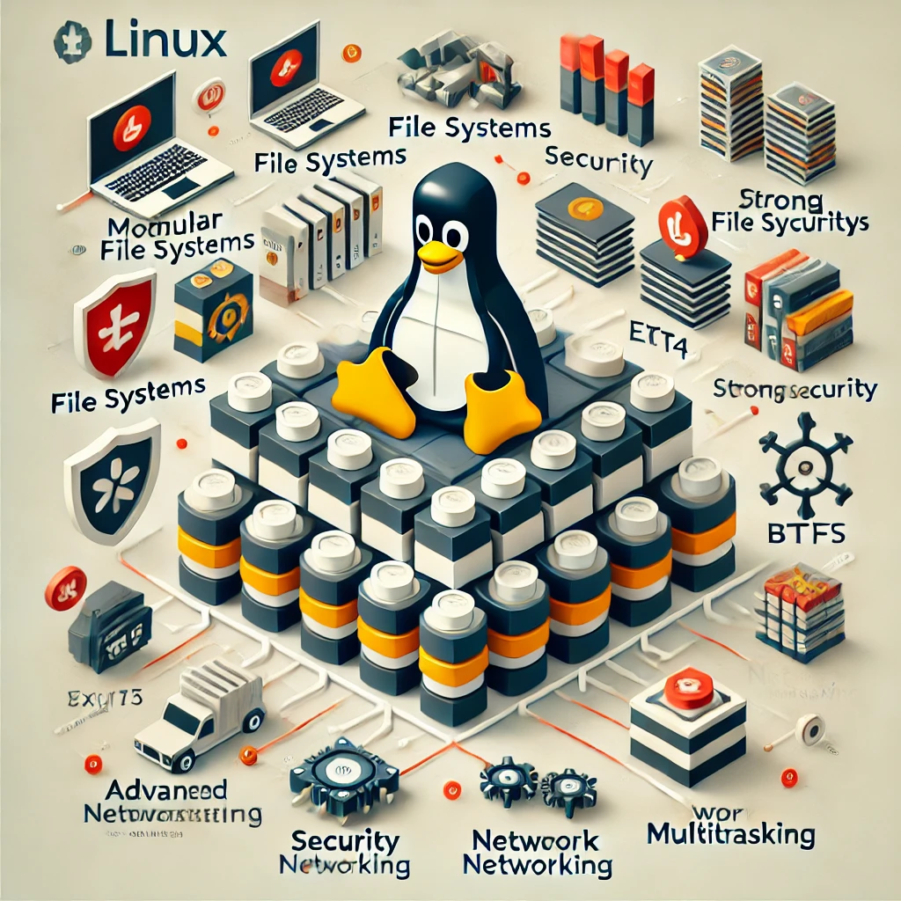
1.5、Linux特点
多用户，多任务，多线程
丰富的网络功能，可靠的系统安全
良好的可移植性，具有标准兼容性
良好的用户界面，出色的速度性能
开源
AI Example diagram
Notes:
从简单的网络配置到复杂的路由管理，Linux都能轻松搞定。它内置的网络工具箱堪称丰富
安全，Linux的权限管理系统非常严格、发现漏洞、及时更新和补丁

Slide 11
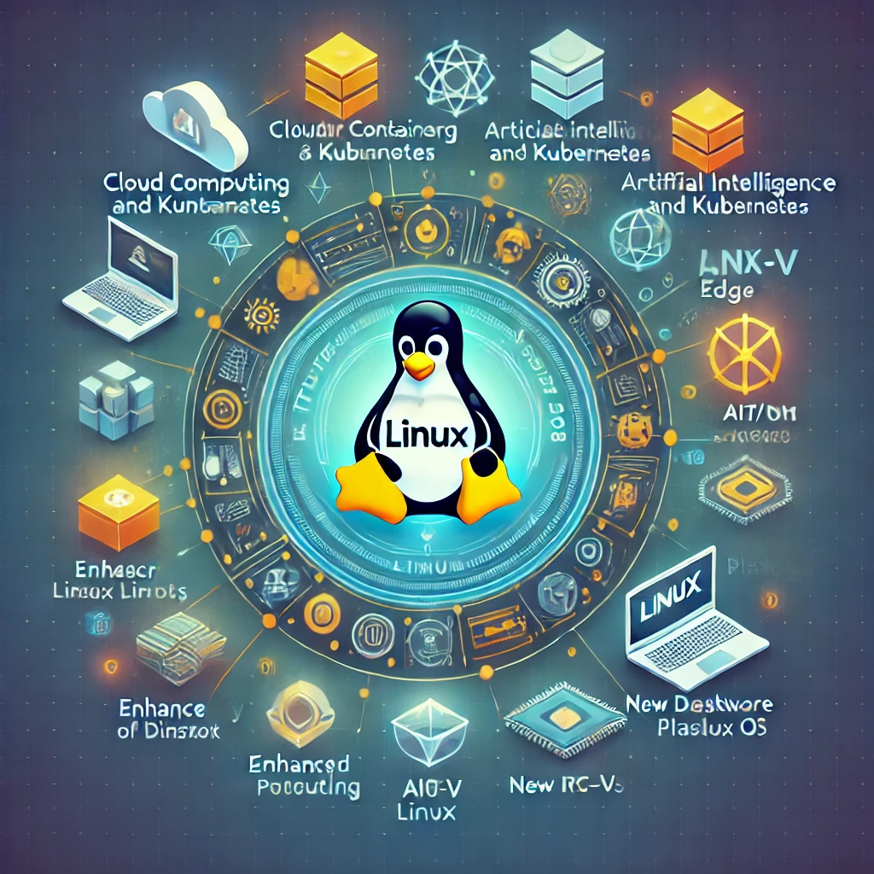
1.6、Linux的未来
云计算和容器技术：Linux的新疆土
人工智能和机器学习：Linux的新战场
物联网：Linux的微型王国
安全性：Linux的永恒主题
桌面市场：Linux的持续进击
AI Example diagram
Notes:
云计算和容器技术：Linux的新疆土
在云计算和容器技术的大潮中，Linux正在扮演着核心角色。随着Docker和Kubernetes等技术的兴起，Linux在云原生应用中的地位变得更加不可撼动。未来，我们可能会看到更多专门为云环境优化的Linux发行版，它们将会像变形金刚一样，随时准备应对各种云计算挑战。
人工智能和机器学习：Linux的新战场
AI和ML正在改变世界，而Linux正是这场革命的幕后英雄。大多数AI和ML框架，如TensorFlow和PyTorch，都首选Linux作为其运行平台。未来，Linux很可能会进一步优化其内核，为AI应用提供更强大的支持，成为AI研究和应用的最佳伙伴。
物联网：Linux的微型王国
随着物联网设备的激增和边缘计算的兴起，Linux的轻量级版本将会大放异彩。我们可能会看到更多专门为资源受限设备设计的Linux发行版，它们将像瑞士军刀一样，小巧但功能强大。
安全性：Linux的永恒主题
在网络安全威胁日益严峻的今天，Linux的安全性将继续成为其核心优势。未来的Linux可能会集成更多先进的安全特性，如加强的加密功能、更智能的入侵检测系统等。Linux可能会成为构建数字堡垒的首选平台。
桌面市场：Linux的持续进击
虽然在桌面市场上Linux一直是小众选手，但随着用户对隐私和自由软件的重视，Linux桌面可能会迎来新的机遇。我们可能会看到更多用户友好的Linux发行版，它们将为Windows和macOS用户提供一个诱人的替代选择。
开源生态：Linux的根基
开源精神是Linux的灵魂，这一点在未来不会改变。我们可能会看到更多大公司参与到Linux的开发中，企业和社区的合作将推动Linux向更高水平发展。开源生态系统将继续茁壮成长，为Linux提供源源不断的创新动力。
新兴硬件平台：Linux的新征程
随着ARM架构在服务器领域的崛起，以及RISC-V等新兴开源硬件平台的出现，Linux将继续展现其强大的适应性。我们可能会看到Linux在这些新平台上大显身手，开辟新的应用领域。
Linux的未来充满了无限可能。它就像一个永不停歇的探险家，不断地探索新的技术领域，适应新的挑战。无论技术如何变迁，Linux都将以其开放、灵活和强大的特性，继续在数字世界中扮演着举足轻重的角色
边缘计算，是指在靠近物或数据源头的一侧，采用网络、计算、存储、应用核心能力为一体的开放平台，就近提供最近端服务。
对物联网而言，边缘计算技术取得突破，意味着许多控制将通过本地设备实现而无需交由云端，处理过程将在本地边缘计算层完成。
边缘运算将原本完全由中心节点处理大型服务加以分解，切割成更小与更容易管理的部分，分散到边缘节点去处理。边缘节点更接近于用户终端装置，可以加快资料的处理与传送速度，减少延迟。在这种架构下，资料的分析与知识的产生，更接近于数据资料的来源，因此更适合处理大数据。

Slide 12
02
linux系统介绍

Slide 13
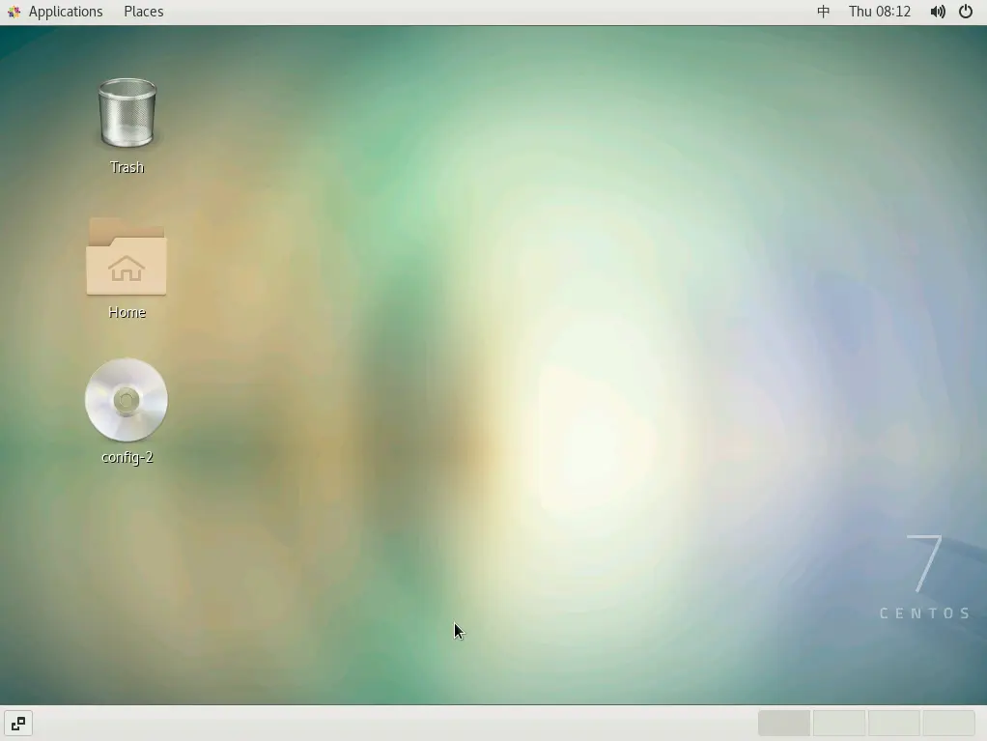
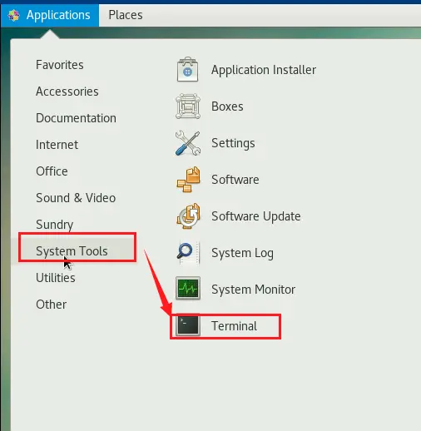
2.1、Linux系统
Linux操作模式图形化界面、命令行

Slide 14
2.2、基本目录结构
/
bin
boot
dev
etc
home
lib
sbin
usr
var
tmp
root
/ 根目录
bin存放二进制可执行文件(ls,cat,mkdir等)
boot 存放用于系统引导时使用的各种文件
dev (devices)用于存放设备文件
etc (etcetera)存放系统配置文件
home 存放用户文件的根目录
lib (library)存放跟文件系统中的程序运行所需要的共享库及内核模块
sbin (super user binaries)存放二进制可执行文件，只有root才能访问
usr (unix shared resources)用于存放共享的系统资源
var (variable)用于存放运行时需要改变数据的文件
tmp (temporary)用于存放各种临时文件
root 超级用户目录
mnt (mount)系统管理员安装临时文件系统的安装点

Slide 15
2.3、注意事项
Linux 严格区分大小写
Linux 不靠扩展名区分文件类型
Linux 一切皆文件
Linux 中的存储设备挂载之后才能使用
Windows 下的程序不能直接在 Linux 中使用
Notes:
Linux 一切皆文件
Linux 中所有内容都是以文件的形式保存和管理的，硬件设备也是文件，这和 Windows 完全不同,Windows 是通过设备管理器来管理硬件的。Linux 的设备文件保存在/dev/目录中，硬盘文件是/dev/sd[a-p]，光盘文件是/dev/hdc 等。
Linux 不靠扩展名区分文件类型
Windows 是依赖扩展名区分文件类型的，比如，“.txt”是文本文件、“.exe”是执行文件、“.ini”是配置文件、“.mp4”是视频等。但 Linux 不是靠扩展名区分文件类型的，而是靠权限位标识来确定文件类型的,而且文件类型的种类也不像 windows 下那么多，常见的文件类型只有普通文件、目录、链接文件、块设备文件、字符设备文件等几种。Linux 的可执行文件不过就是普通文件被赋予了可执行权限而已。
Linux 中所有的存储设备都必须在挂载之后才能使用
Linux 中所有的存储设备都有自己的设备文件名，这些设备文件必须在挂载之后才能使用，包括硬盘、U 盘和光盘。挂载其实就是给这些存储设备分配盘符，只不过 windows 中的盘符用英文字母表示,而Linux中的盘符则是一个已经建立的空目录。我们把这些空目录叫作挂载点(可以理解为Windows的盘符)，把设备文件(如/dev/sdb)和挂载点 (已经建立的空目录)连接的过程叫作挂载。
Windows 下的程序不能直接在 Linux 中使用
Linux 和 Windows 是不同的操作系统，可以安装和使用的软件也是不同的，所以能够在 Windows中安装的软件是不能在 Linux 中安装的。有好处吗?当然有，那就是能够感染 Windows 的病毒和木马都对 Linux 无效。有坏处吗?也有，那就是所有的软件要想在 Linux 中安装，必须单独开发针对 Linux的版本，或者依赖模拟器软件运行。
很多软件也会同时推出针对 windows 和 Linux 的版本，如大家熟悉的即时通信软件 QQ。

Slide 16
2.4、用户和用户组管理
linux允许多个用户同时登录到系统上并同时使用资源
用户分类
超级用户：（root，UID=0）
普通用户：（UID在500到60000）
伪用户：（UID在1到499）伪用户不能登陆系统，而且没有宿主目录
每个用户至少属于一个用户组
每个用户组可以包含多个用户
同一个用户组的用户享有该组共有的权限
配置文件
用户组的文件：/etc/group
用户组密码的文件：/etc/gshadow
用户信息的文件：/etc/passwd
密码的文件：/etc/shadow
用户配置文件：/etc/default/useradd
Notes:
linux操作系统是一个多用户操作系统，它允许多用户同时登录到系统上并使用资源。系统会根据账户来区分每个用户的文件，进程，任务和工作环境，使得每个用户工作都不受干扰。

Slide 17
2.4、用户和用户组管理
添加用户命令：useradd
-u 指定userID（uid）
-g 指定所属的组名（gid）
-G 指定多个组，用逗号“，”分开（Groups）
-c 用户描述（comment）
-e 失效时间（expire date） YYYY-MM-DD 或者 YYYY/MM/DD
例子：
adduser zhangsan
adduser lisi -e “2024-09-08”
useradd -u 1200 -G root,userGroups -c "hr zhang" zhangsan
passwd zhangsan

Slide 18
2.4、用户和组账户管理
修改用户命令：usermod（user modify）
-l 修改用户名 （login）usermod -l lisi zhangsan（zhangsan改为lisi）
-g 添加组 usermod -g sys tom
-G添加多个组 usermod -G sys,root tom
-L 锁定用户账号密码（Lock）
-U 解锁用户账号（Unlock）
删除用户命令：userdel（user delete）
-r 删除账号时同时删除目录（remove）
添加组：groupadd
-g 指定gid
修改组：groupmod
-n 更改组名（new group）
删除组：groupdel
groups 显示用户所属组

Slide 19
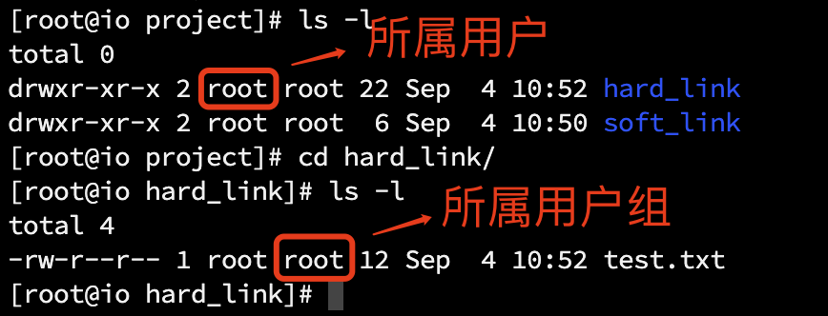
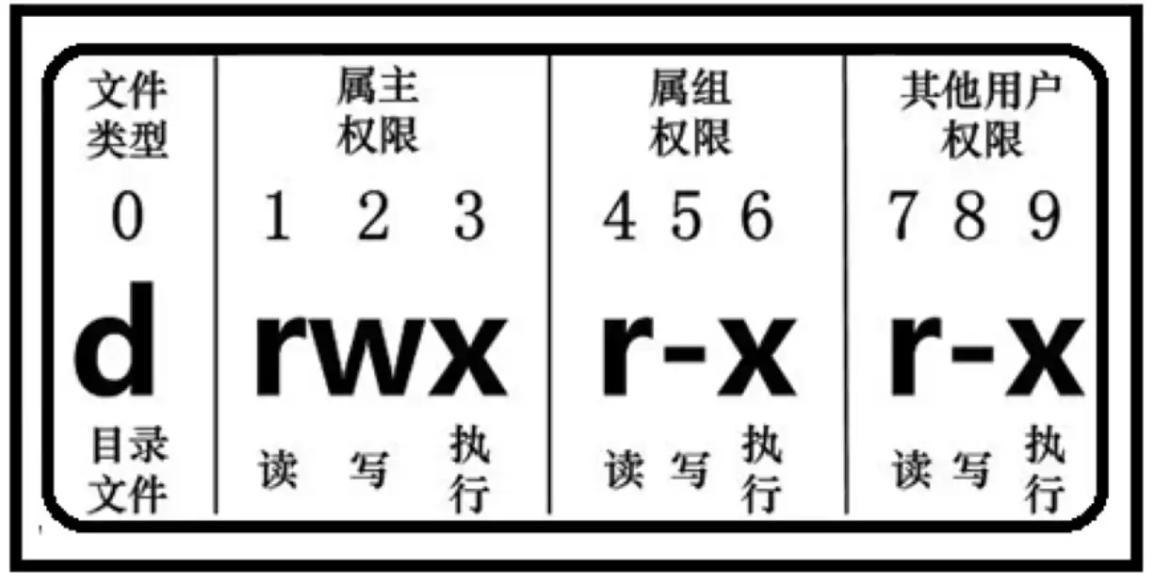
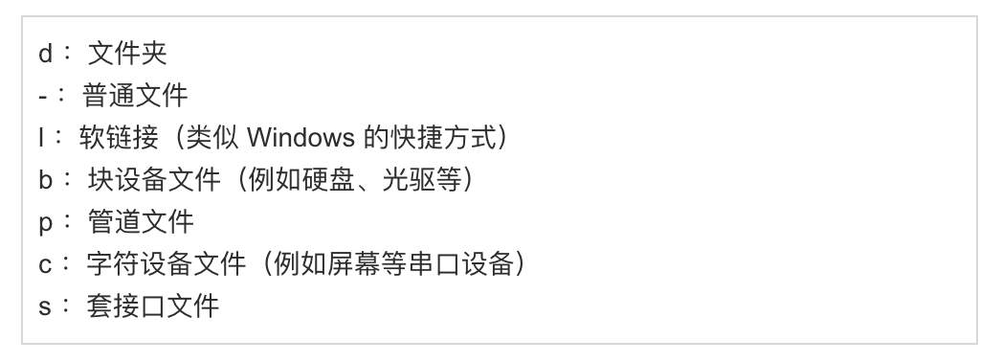
2.5、基本权限
文件访问者分类（用户）
文件和文件目录的所有者：u---User（拥有者）
文件和文件目录的所有者所在的组的用户：g---Group（所属组）
其它用户：o---Others （其他）
文件类型

Slide 20
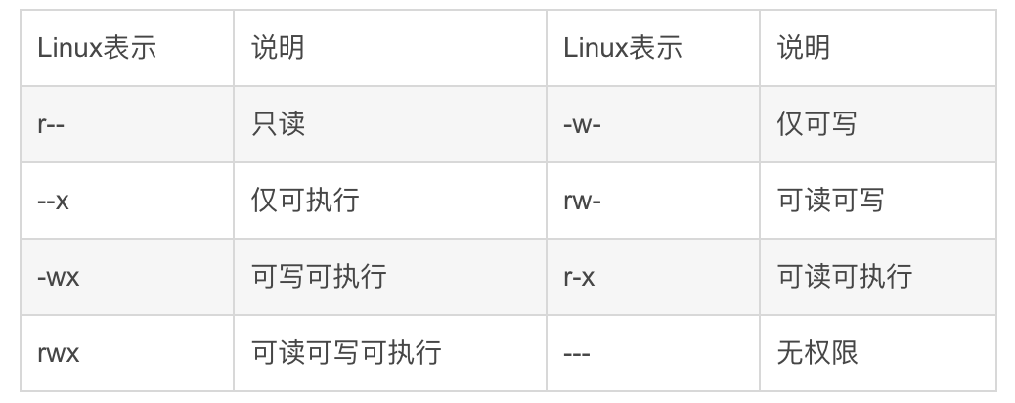
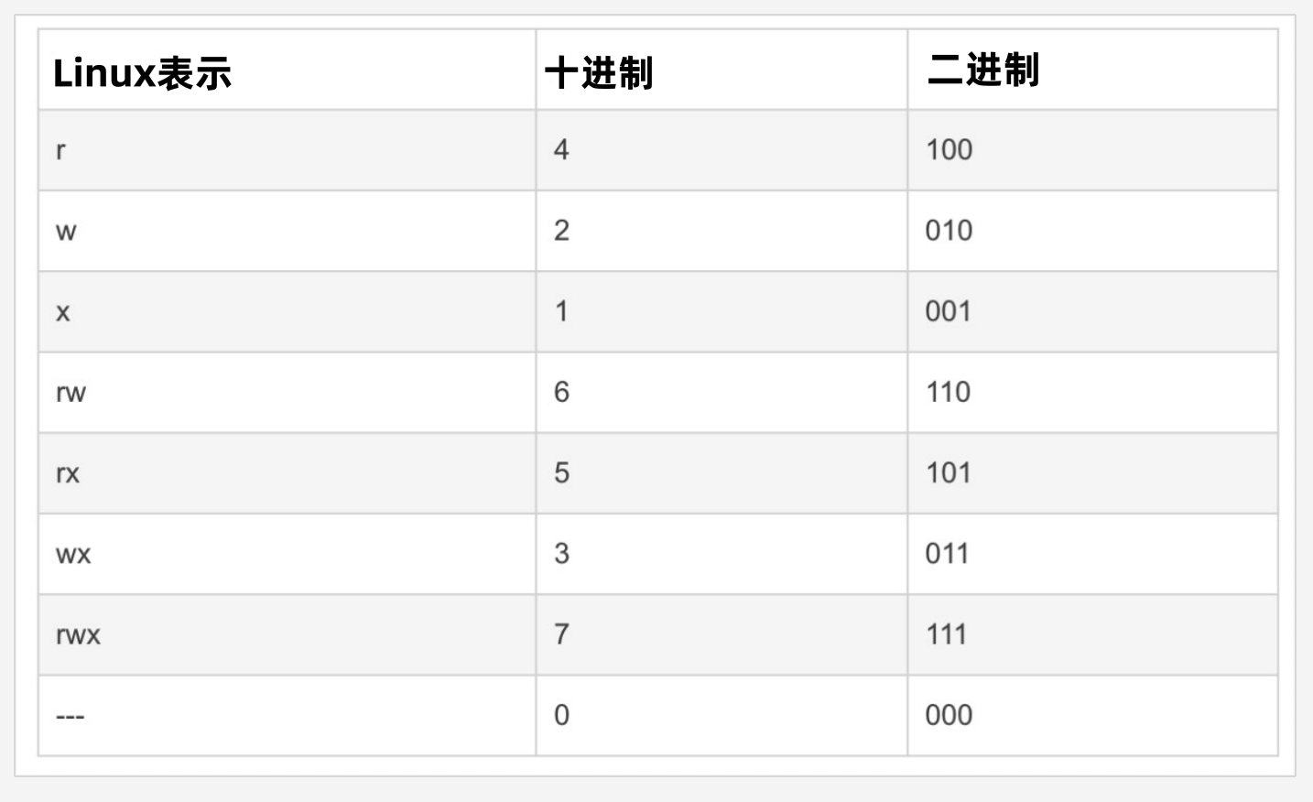
2.6、基本权限
基本权限
读（ r/4 ）
写（ w/2 ）
执行（ x/1 ）
“---” 表示不具有该项权限。
Notes:
读（ r/4 ）： Read 对文件而言，具有读取文件内容的权限；对目录来说，具有浏览该目录信息的权限；
写（ w/2 ）： Write 对文件而言，具有修改文件内容的权限；对目录来说具有删除移动目录内文件的权限；
执行（ x/1 ）： execute 对文件而言，具有执行文件的权限；对目录来说，具有进入目录的权限；

Slide 21
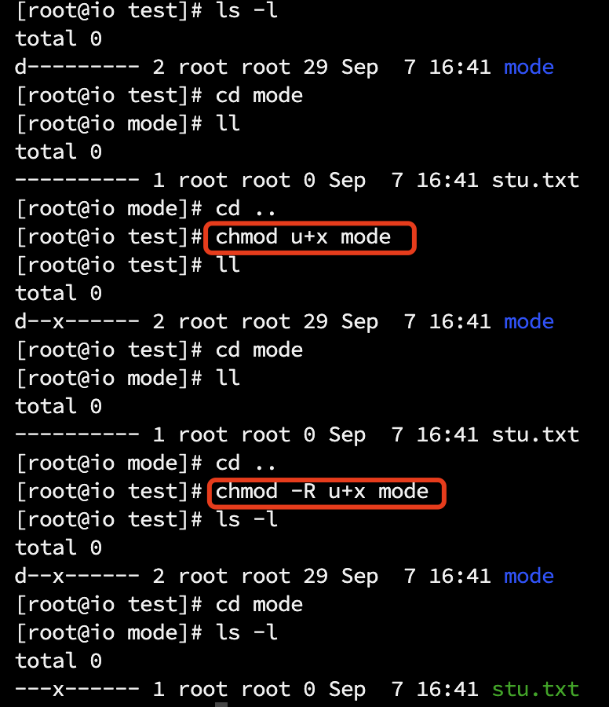
2.6、基本权限
chmod修改目录和文件的权限命令（change mode）
参数：-R 下面的文件和子目录做相同权限操作（Recursive递归的）
例如：chmod u+x stu.txt
chmod -R u+x project
用数字来表示权限（r=4，w=2，x=1，-=0）
例如：chmod 750 tea.txt
chown 改变目录或文件所属的用户和组
参数：-R 下面的文件和子目录做相同权限操作（Recursive递归的）
例如：chown root:root project
chgrp 该命令用来改变指定文件所属的用户组
参数：-R 下面的文件和子目录做相同权限操作（Recursive递归的）
例如：chgrp -R userGroups /home/project/

Slide 22
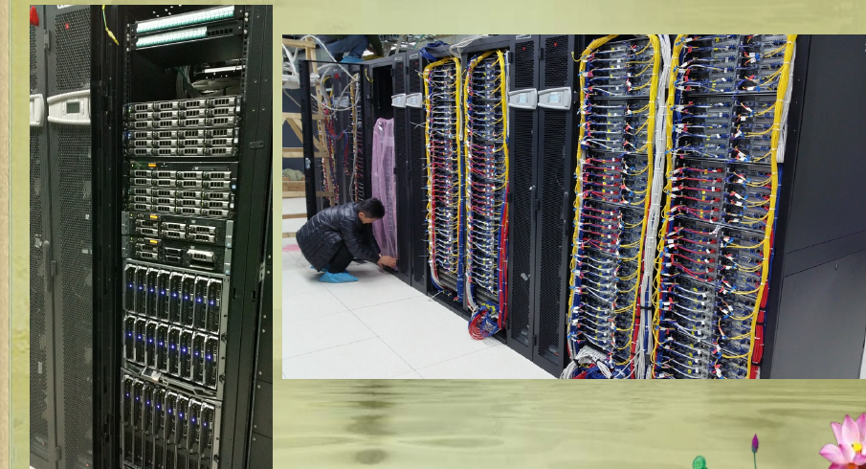
2.7、机房场景

Slide 23
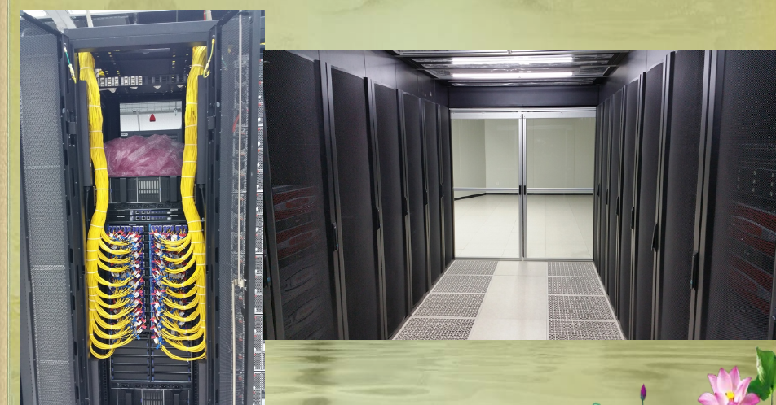
2.7、机房场景

Slide 24
03
linux常用指令介绍

Slide 25
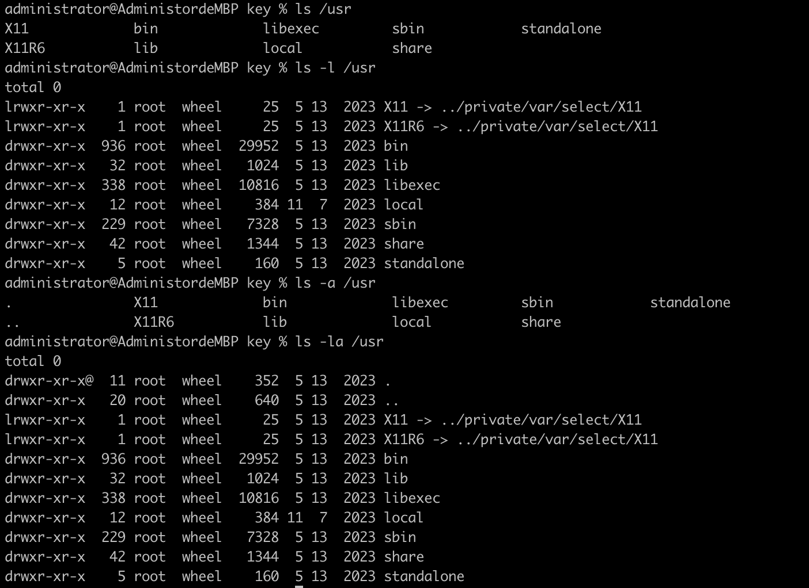
3.1、Linux常用命令
命令格式：命令 -选项 参数
如：ls -la /usr
ls：显示文件和目录列表(list)
常用参数：
-l (long 长格式的形式查看当前目录下所有可见文件的详细属性)
-a (all) 注意隐藏文件、特殊目录.和..
-t (time)按照最新更新的文件在前进行排序

Slide 26
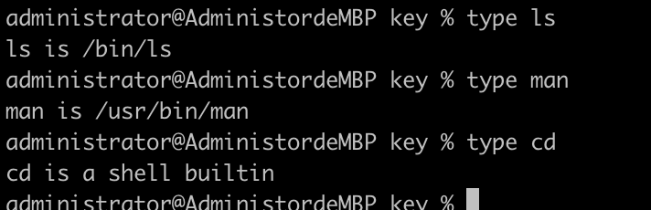
3.2、Linux命令的分类
内部命令：属于Shell解析器的一部分
cd 切换目录（change directory）
pwd 显示当前工作目录（print working directory）
help 帮助
外部命令：独立于Shell解析器之外的文件程序
ls 显示文件和目录列表（list）
mkdir 创建目录（make directory）
cp 复制文件或目录（copy）
查看帮助文档：
内部命令：help + 命令（help cd）
外部命令：man + 命令（man ls）

Slide 27
3.3、操作文件或目录常用命令
ls 显示文件和目录列表
-l 列出文件的详细信息
-a 列出当前目录所有文件，包含隐藏文件
mkdir 创建目录
-p 父目录不存在情况下先生成父目录
cd 切换目录
touch 生成一个空文件
echo 生成一个带内容文件 echo abcd>a.txt
cat、tac 显示文本文件内容
cp 复制文件或目录
rm 删除文件
-r 同时删除该目录下的所有文件
-f 强制删除文件或目录
删除文件夹 rm -rf 目录名字-r 就是向下递归，不管有多少级目录，一并删除-f 就是直接强行删除，不作任何提示的意思

Slide 28
3.3、操作文件或目录常用命令
mv 移动文件或目录、文件
mv aaa bbb 将aaa改名为bbb
find 在文件系统中查找指定的文件
-name 文件名
wc 统计文本文档的行数，字数，字符数
grep 在指定的文本文件中查找指定的字符串
rmdir 删除空目录
tree 显示目录以树的方式
pwd 显示当前工作目录
ln 建立链接文件
more、less 分页显示文本文件内容
head,tail分别显示文件开头和结尾内容

Slide 29
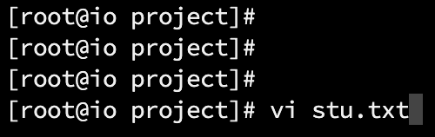




3.3、操作文件或目录常用命令（VIM编辑器的使用）
VIM的运行模式
编辑模式：等待编辑命令输入
插入模式：编辑模式下，输入 i 进入插入模式，插入文本信息
命令模式：在编辑模式下，按下 Esc 并输入 “:” 进行命令模式
VIM 使用的命令
:q 直接退出
:wq 保存后退出 ，并可以新建文件
:q! 强制退出
:w file 将当前内容保存成某个文件
:set number 在编辑文件显示行号
:set nonumber 在编辑文件不显示行号
vi stu.txt或者
vim stu.txt
按下Enter后
输入i后,可以插入文本信息
按下 Esc
输入:wq后按下Enter保存文件

Slide 30
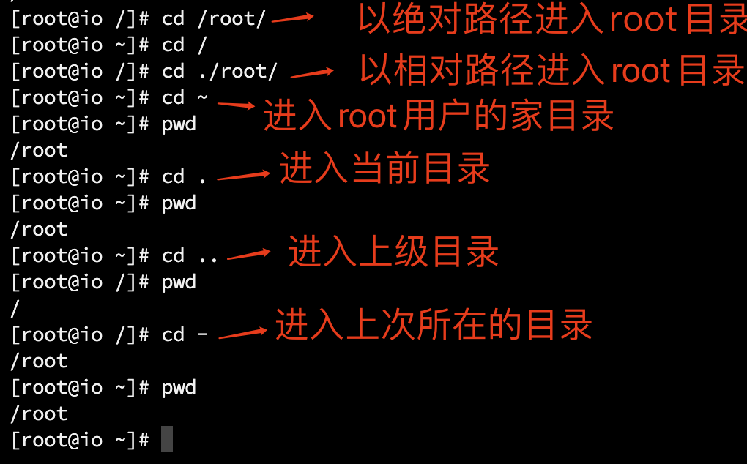
3.4、常用命令详解—cd
cd 切换目录
绝对路径：以跟目录作为参照物，从根目录开始，一级一级进入目录；
相对路径：以当前目录作为参照物，进行目录查找。
特殊符号 | 作 用
~ | 代表用户的家目录
- | 代表上次所在的目录
. | 代表当前目录
.. | 代表上级目录

Slide 31
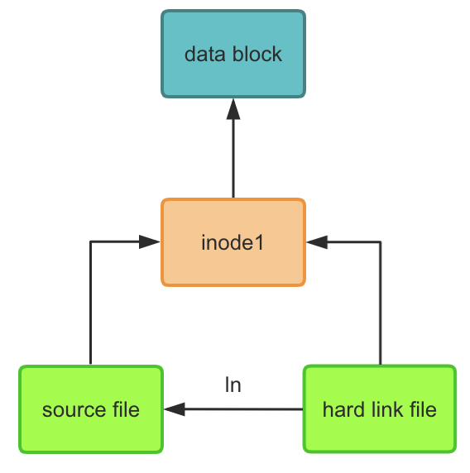
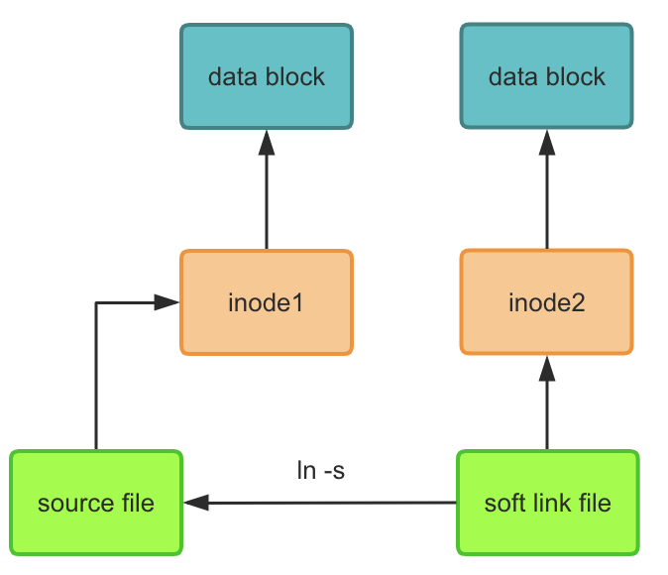
3.5、常用命令详解（软链接和硬链接）
链接
链接简单说实际上是一种文件共享的方式。
软链接
符号链接也称为软链接，是将一个路径名链接到一个文件。（类同与windos的快捷方式）
硬链接
硬链接是指一个文件系统中的多个文件名指向同一个数据块（inode）的情况。 （inode文件索引节点）
Notes:
类同与windos的快捷方式，给文件创建一个快速的访问路径，它依赖于原文件，与普通文件没什么不同，inode 都指向同一个文件在硬盘中的区块。当原文件出现问题后，该链接不可用。
inode是文件系统中的一个概念，又称文件索引节点，包含文件的基础信息以及数据块的指针。

Slide 32
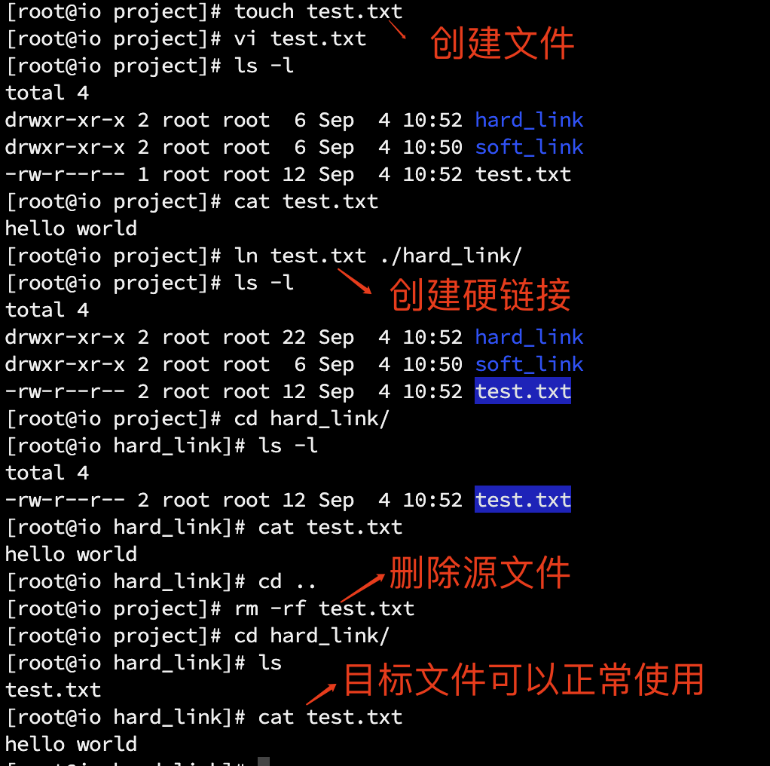
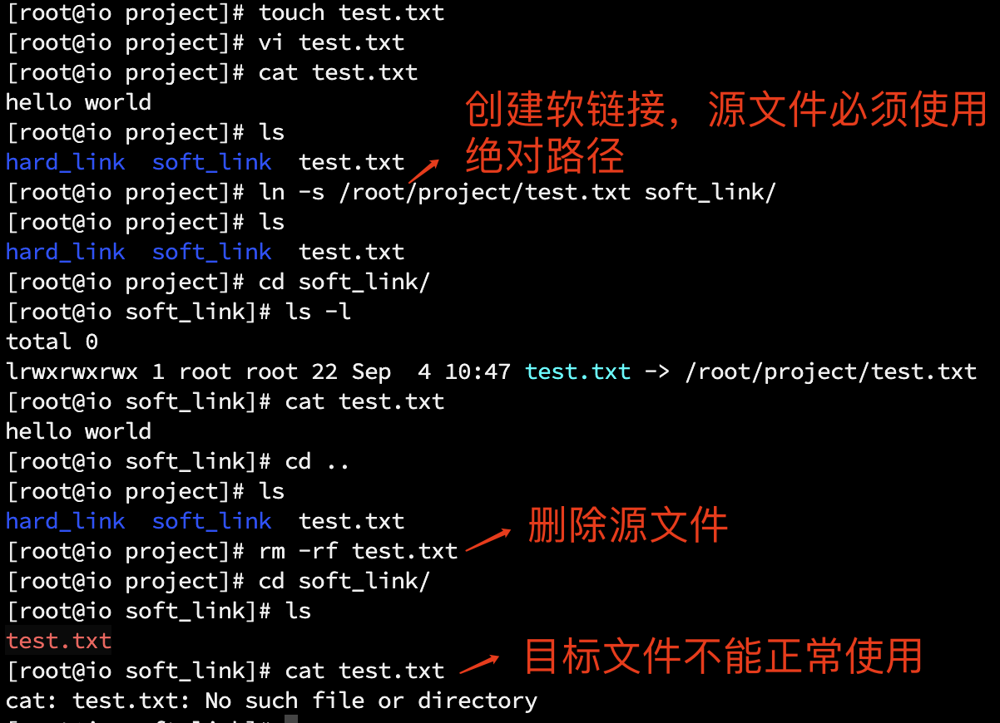
3.5、常用命令详解（软链接和硬链接）
建立链接（创建软链接时，源文件必须写绝对路径）
ln [选项] 源文件 目标文件
选项：
-s ：建立软链接文件。如果不加“-s”选项，则建立硬链接文件
-f ：强制。如果目标文件已经存在，则删除目标文件后再建立链接文件

Slide 33
3.4、系统管理命令
stat 显示指定文件的相关信息,比ls命令显示内容更多
who 显示在线登录用户
hostname 显示主机名称
uname显示系统信息
top 显示当前系统中耗费资源最多的进程
ps 显示瞬间的进程状态
du 显示指定的文件（目录）已使用的磁盘空间的总量
df 显示文件系统磁盘空间的使用情况
free 显示当前内存和交换空间的使用情况
ifconfig 显示网络接口信息
ping 测试网络的连通性
netstat 显示网络状态信息
man 命令帮助信息查询
clear 清屏
kill 杀死一个进程

Slide 34
3.5、备份压缩命令
tar 文件、目录打（解）包
gzip 压缩（解压）文件或目录，压缩文件后缀为gz
bzip2 压缩（解压）文件或目录，压缩文件后缀为bz2
tar命令
命令格式：
tar [-cxzjvf] 压缩打包文档的名称 打包目录
参数：
-c ：建立一个归档文件的参数指令
-x ：解开一个归档文件的参数指令！
-z ：是否需要用 gzip 压缩？
-j ：是否需要用 bzip2 压缩？
-v ：压缩的过程中显示文件
-f ：使用档名，在 f 之后要立即接档名
-tf ：查看归档文件里面的文件
tar -zxvf linux-software.tar.gz

Slide 35
3.5、备份压缩命令
gzip命令
命令格式：
gzip [选项] 压缩（解压缩）的文件名
参数：
-d 将压缩文件解压。
-l 对每个压缩文件，显示压缩文件的大小，未压缩文件的大小，压缩比，未压缩文件的名字
-v 对每一个压缩和解压的文件，显示文件名和压缩比。
-num 用指定的数字num调整压缩的速度，-1或--fast表示最快压缩方法（低压缩比），-9或--best表示最慢压缩方法（高压缩比），系统缺省值为6。
bzip2命令
命令格式：
bzip2 [-cdz] 档名
参数：
-d ：解压缩的参数
-z ：压缩的参数
-num 用指定的数字num调整压缩的速度，-1或--fast表示最快压缩方法（低压缩比），-9或--best表示最慢压缩方法（高压缩比），系统缺省值为6。

Slide 36
3.6、关机/重启命令
shutdown 关机
-r 关机后重启
-h 关机后不重新启动
-now 立即关机
shutdown -h 22:00 #指定关机时间
shutdown -c #取消之前安排的关机
halt 关机后关闭电源
reboot 重新启动
Notes:
shutdown 命令可以安全的关闭Linux系统，shutdown命令必须有超级用户才能执行。Shutdown命令执行后会以广播的形式通知正在系统中工作的所有用户。

Slide 37
04
远程管理控制ssh

Slide 38
4.1、远程管理控制ssh
传统的网络服务程序，FTP、POP、telnet 本质上都是不安全的，因为它们在网络上通过明文传送口令和数据，这些数据非常容易被截获。
SSH叫做Secure Shell，可以把传输数据进行加密，预防攻击，传输的数据进行了压缩，可以加快传输速度。
OpenSSH是SSH的替代软件，免费。
验证方式：
（1）基于口令的安全验证
（2）基于密钥的安全验证
Notes:
SSH是芬兰一家公司开发。但是受到版权和加密算法限制，现在很多人都使用OpenSSH。OpenSSH是SSH的替代软件，免费。OpenSSH由客户端和服务端组成。
（1）基于口令的安全验证：知道服务器的帐号密码即可远程登录，口令和数据在传输过程中都会被加密。
（2）基于密钥的安全验证：此时需要在创建一对密钥，把公有密钥放到远程服务器上自己的宿主目录中，而私有密钥则由自己保存。

Slide 39
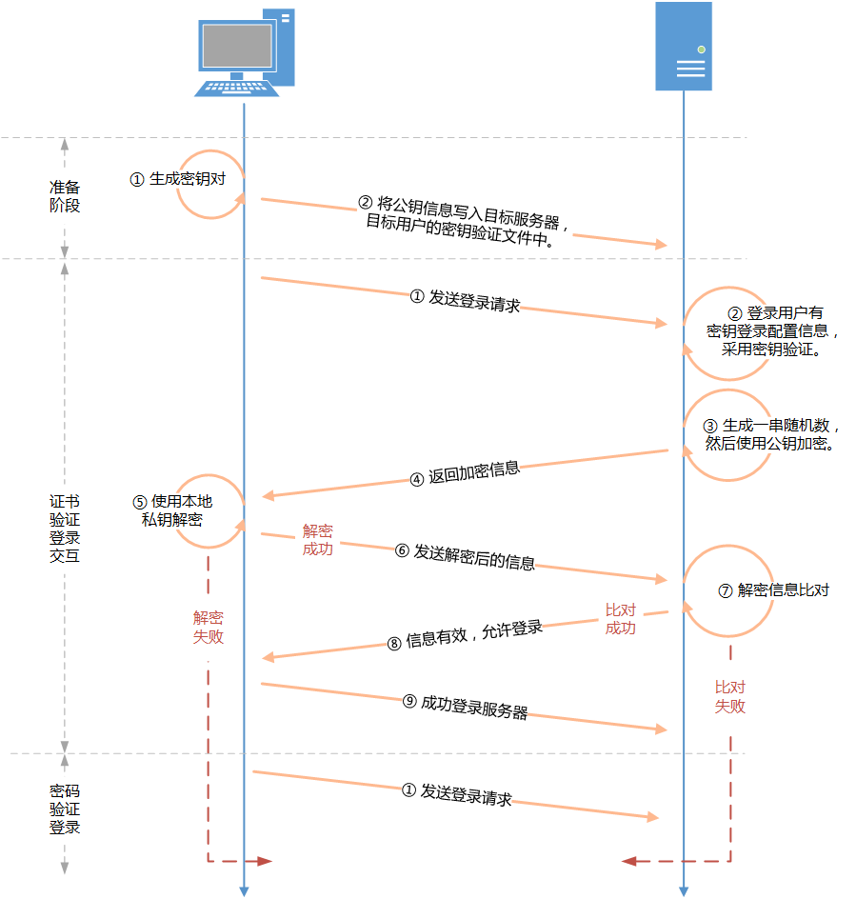
4.2、远程管理控制ssh（用户秘钥认证流程）
在服务器上生成key ,-C后面的参数可以自己指定
ssh-keygen -t rsa -C "test@qq.com"
按照提示完成三次回车，即可生成 ssh key
通过查看 ~/.ssh/id_rsa.pub 文件内容，获取public key
cat ~/.ssh/id_rsa.pub >> ~/.ssh/authorized_keys
chmod 700 ~/.ssh
chmod 600 ~/.ssh/authorized_keys
下载id_rsa 私钥到本地并赋值权限600
chmod 600 id_rsa
ssh -i id_rsa -p 22 root@162.105.160.16

Slide 40
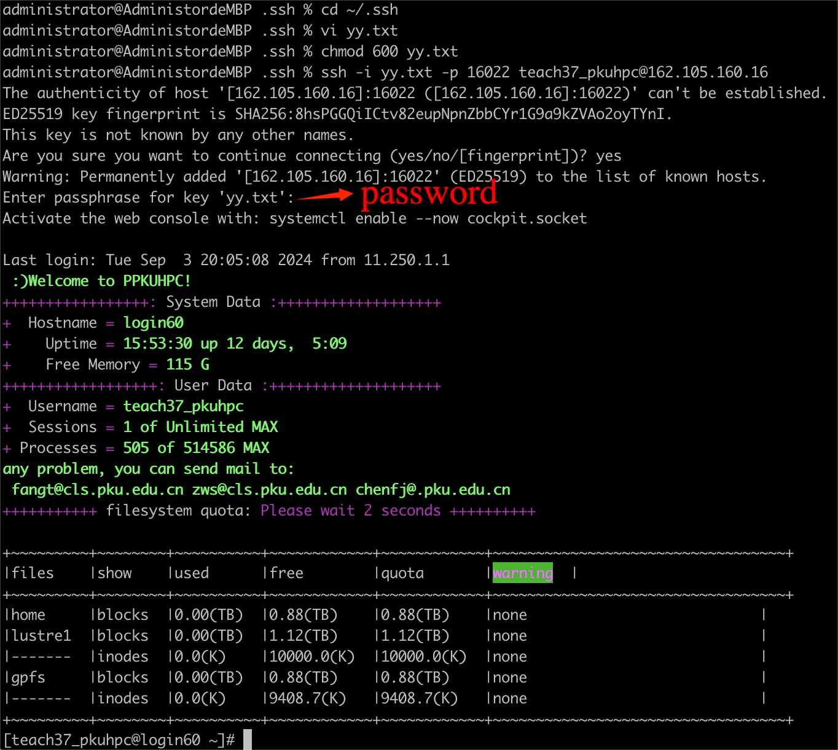
4.3、远程ssh登录（Mac）
用自带终端或者item2（https://iterm2.com）
1、获取到自己的秘钥
cd ~/.ssh
vi yy.txt(粘贴秘钥)
chmod 600 yy.txt
ssh -i yy.txt -p 16622 teach37_pkuhpc@162.105.160.16
注意：
如果出现问题可以考虑在~/.ssh/config后添加（或者升级openssh）
vi ~/.ssh/config
Host *
KexAlgorithms diffie-hellman-group1-sha1
PubkeyAcceptedKeyTypes=+ssh-rsa
HostkeyAlgorithms +ssh-rsa
升级openssh brew install openssh

Slide 41
4.4、远程ssh登录（Windows）
需要安装远程登录工具（MobaXterm、xshell、secureCRT、putty等）推荐使用MobaXterm。
xshell（不开源）下载地址：
http://211.103.179.18:8085/clshpc/download/showdownload.php?id=10
http://211.103.179.18:808/sys_bio_lib/software/
http://211.103.179.18:8085/clshpc/download/showdownload.php?id=20
https://www.xshell.com/zh/xshell-download/
MobaXterm下载地址：
https://mobaxterm.mobatek.net/download-home-edition.html
http://www.aais.pku.edu.cn/clshpc/download/showdownload.php?lang=cn&id=16

Slide 42
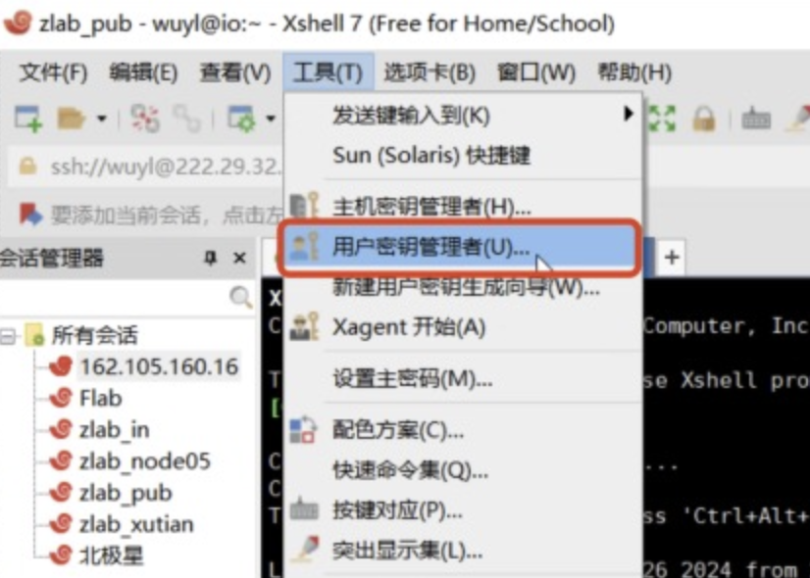
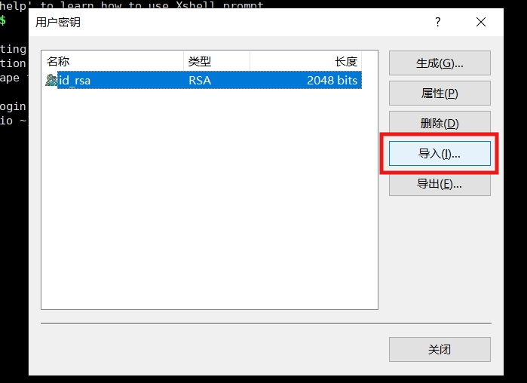

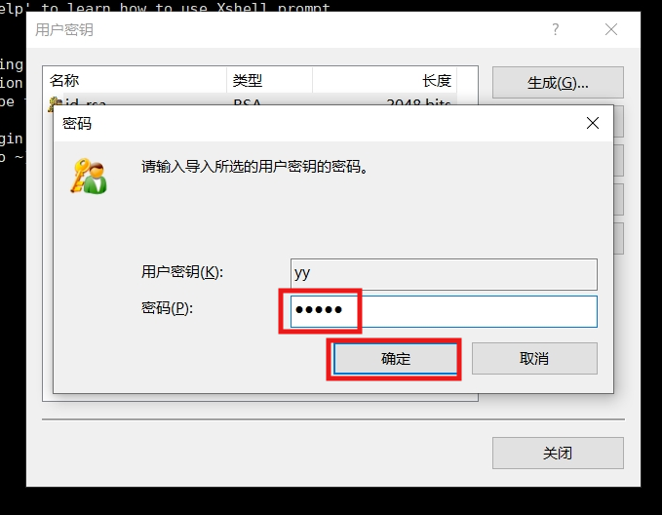
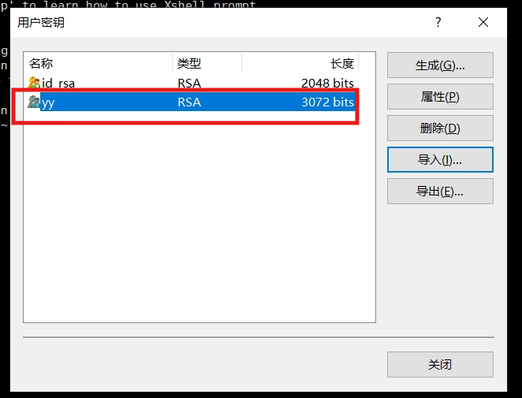
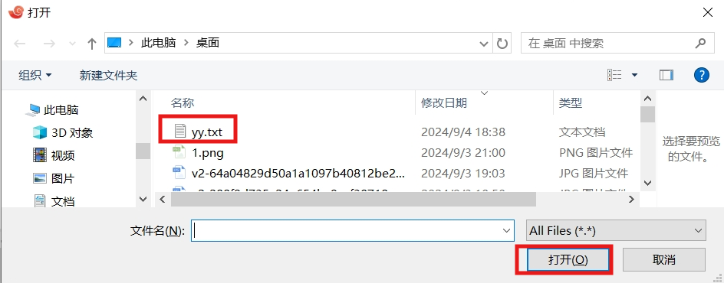
4.5、利用xshell登录（Windows）
新建yy.txt ——> 打开Xshell选择工具 ——> 用户秘钥管理者 ——> 选择导入——> 选择yy.txt ——> 输入秘钥密码 ——> 确定

Slide 43
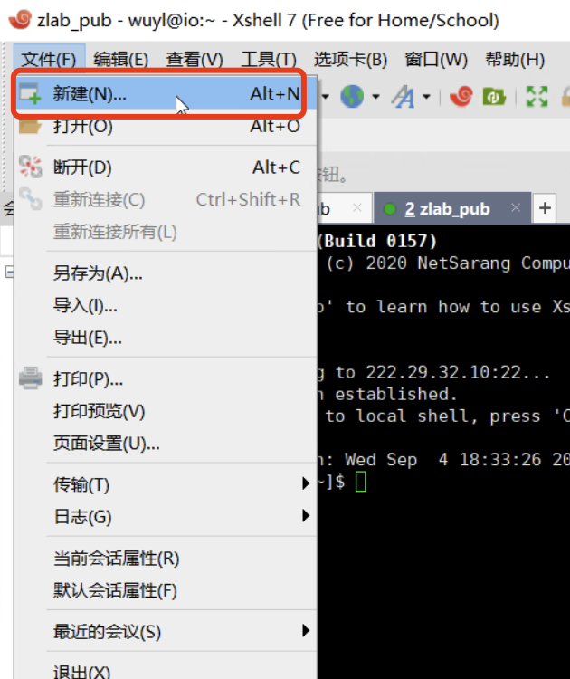
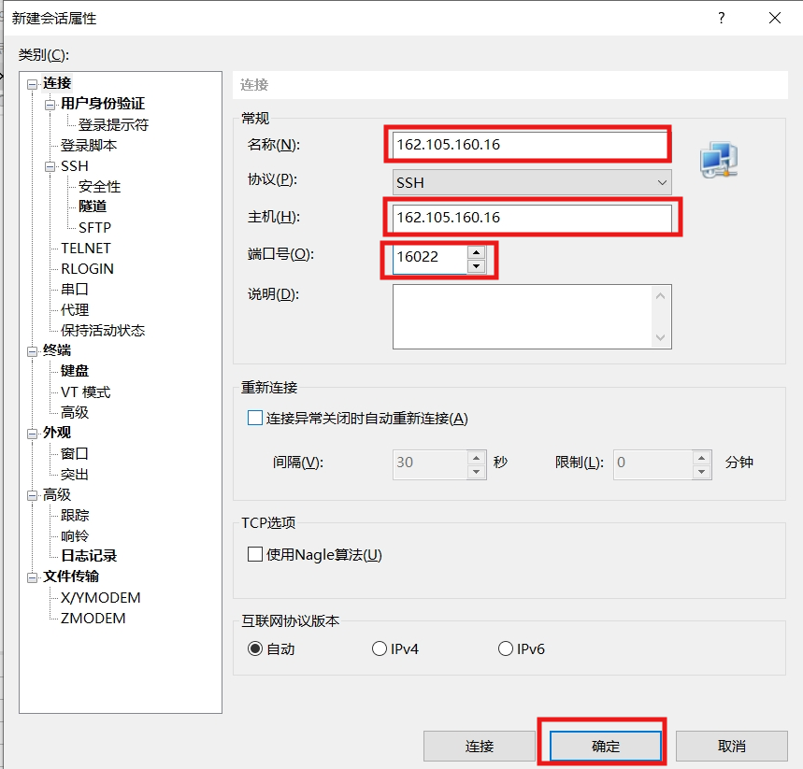
4.5、利用xshell登录（Windows）
打开Xshell选择文件 ——> 新建 ——> 填写名称、选择协议SSH、主机、端口号

Slide 44
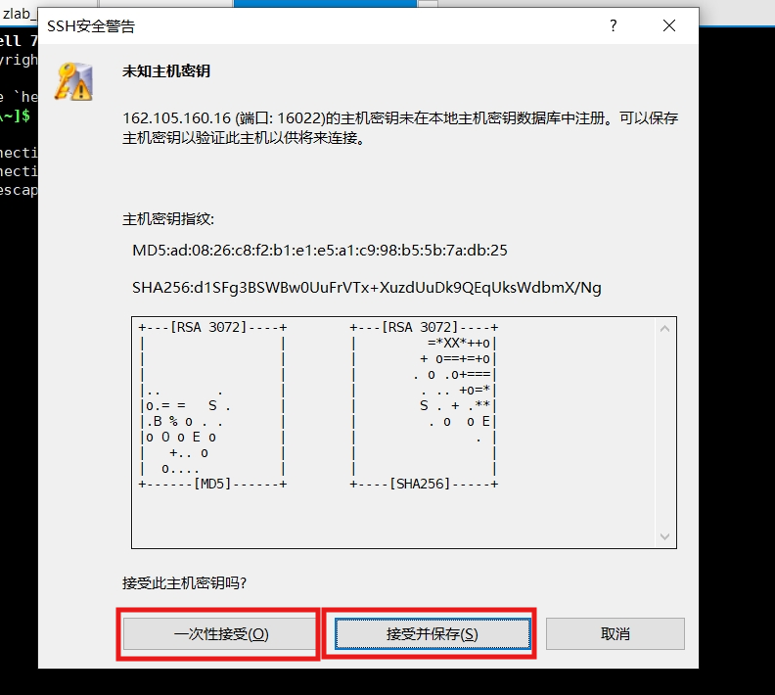
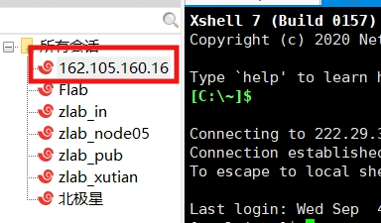
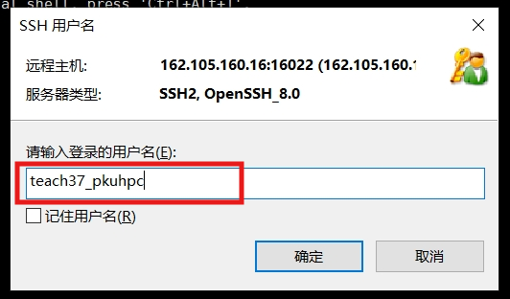
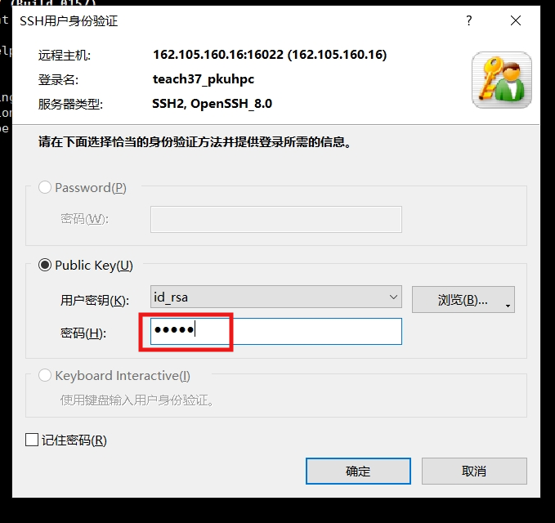
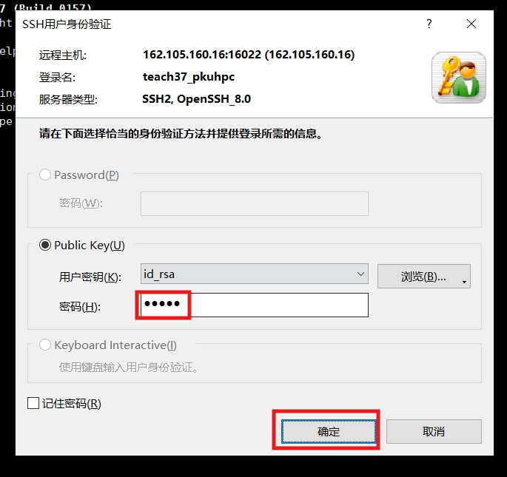
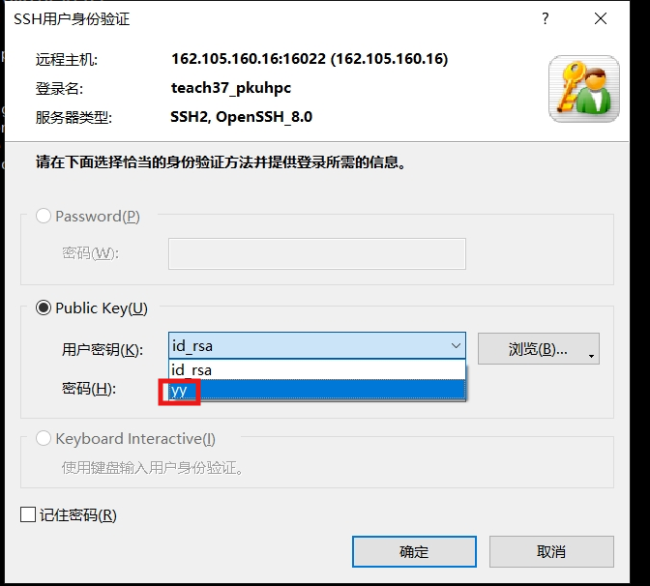
4.5、利用xshell登录（Windows）
选择刚建立的会话 ——> 选择一次性接受和接受并保存都可以 ——> 输入用户名(勾选记住用户) ——> 选择用户秘钥yy ——> 输入用户秘钥——>确定

Slide 45
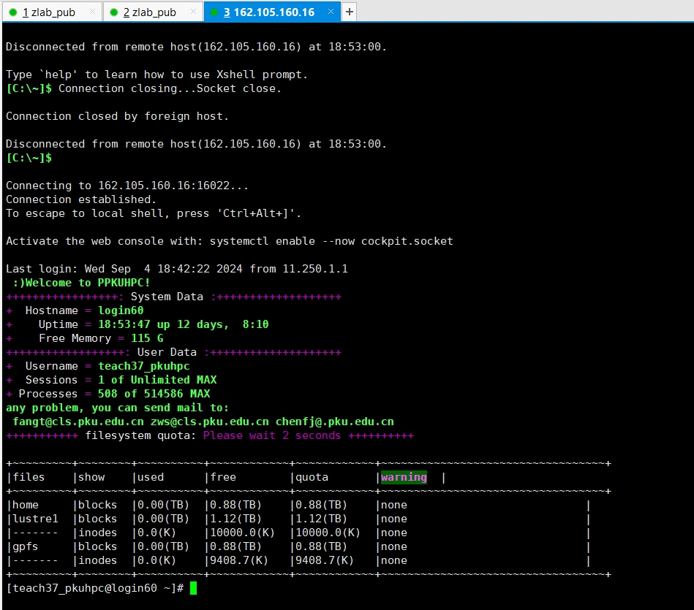
4.5、利用xshell登录（Windows）
登录成功截图

Slide 46
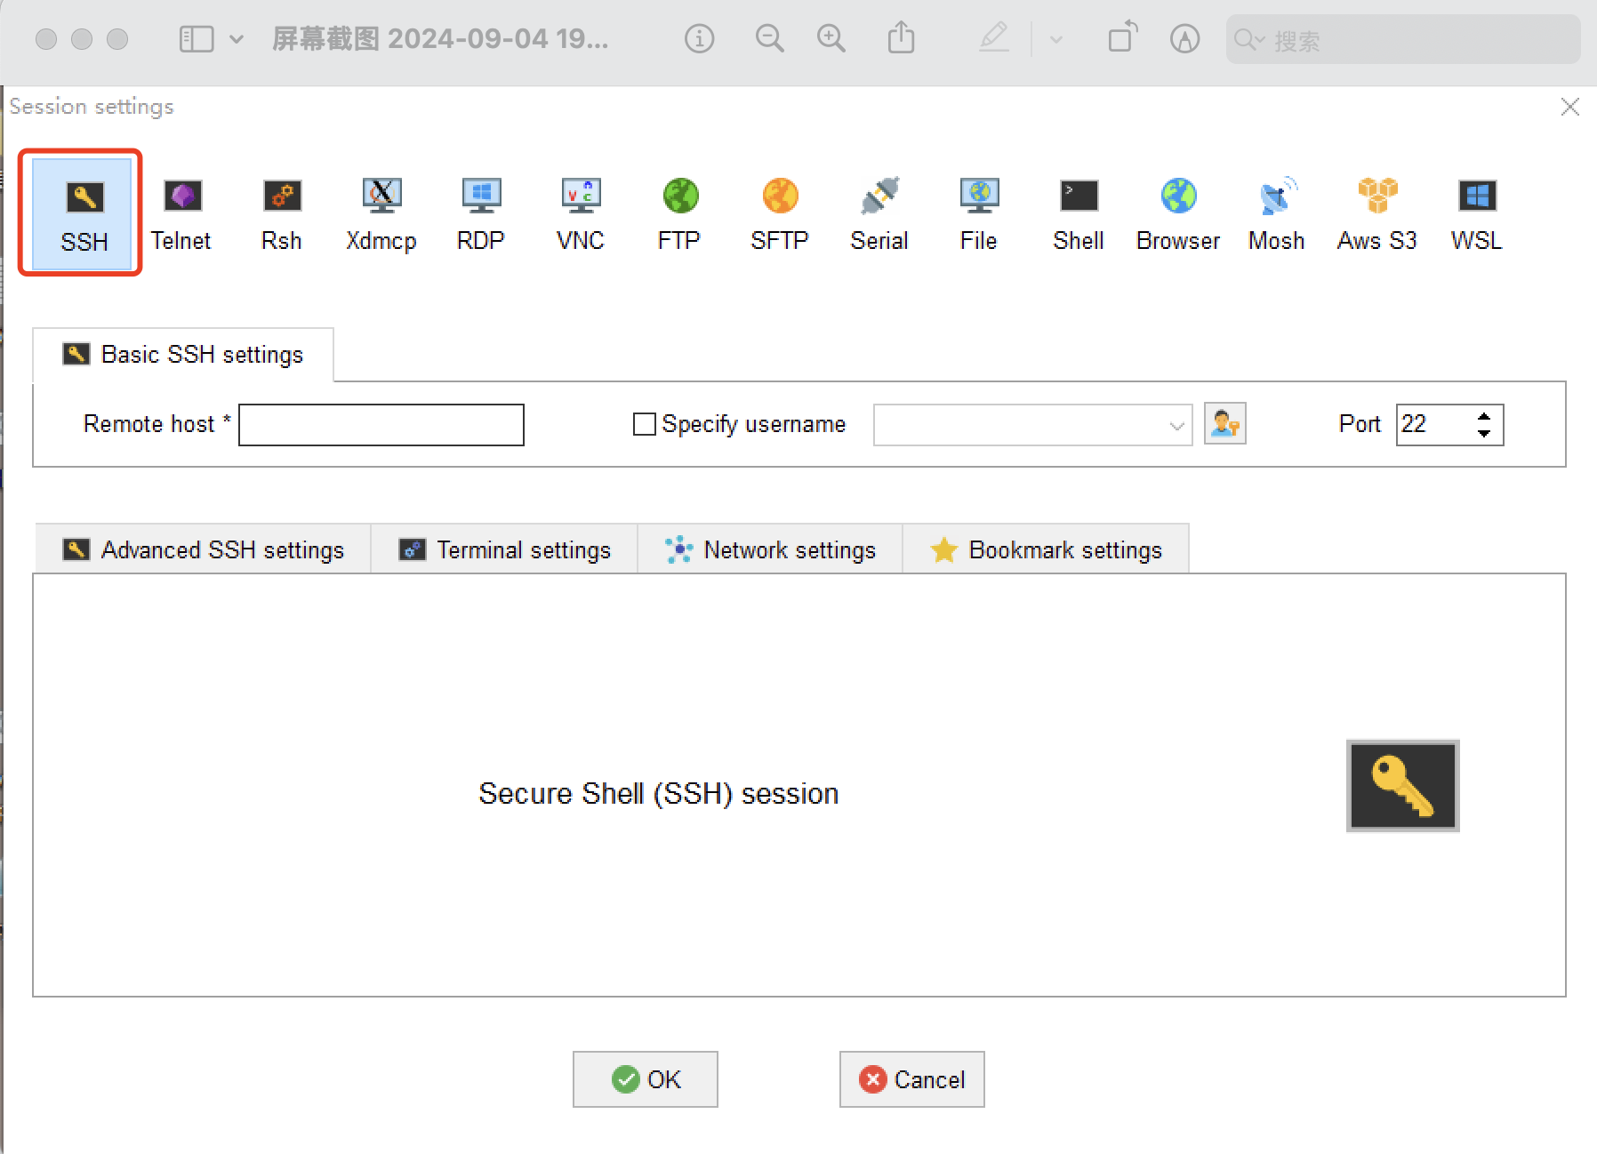
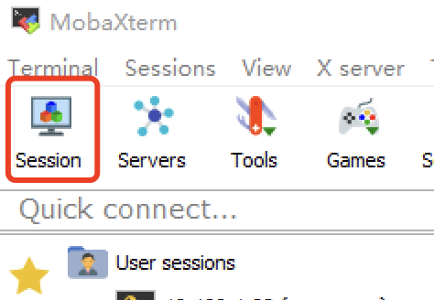
4.6、利用Mobaxterm登录（Windows）
新建yy.txt ——> 打开Mobaxterm选择Session ——> 点击SSH

Slide 47
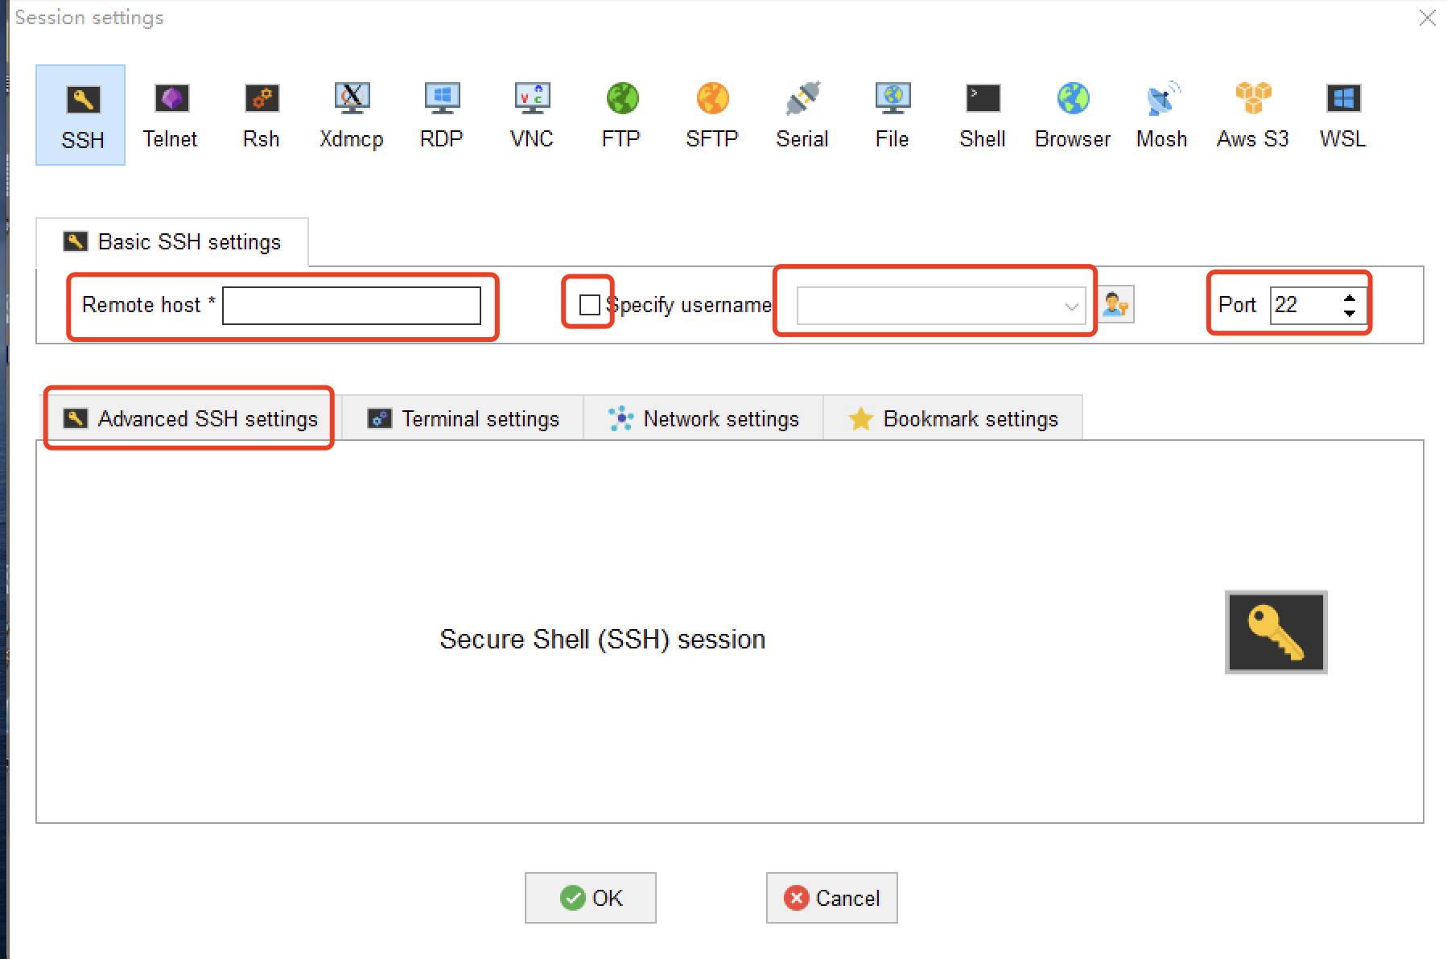
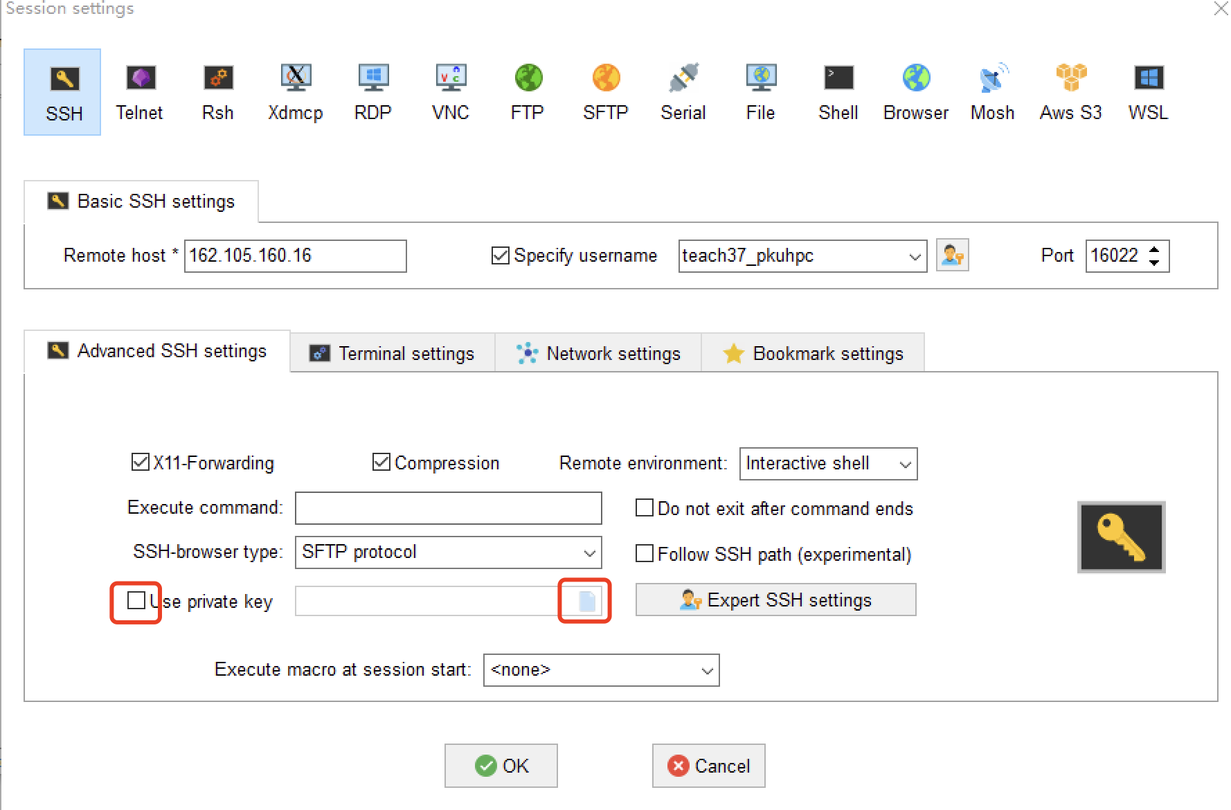
4.6、利用Mobaxterm登录（Windows）
填写host、username、port、点击Advanced SSH settings ——> 选择 Use private key 并点击上传

Slide 48
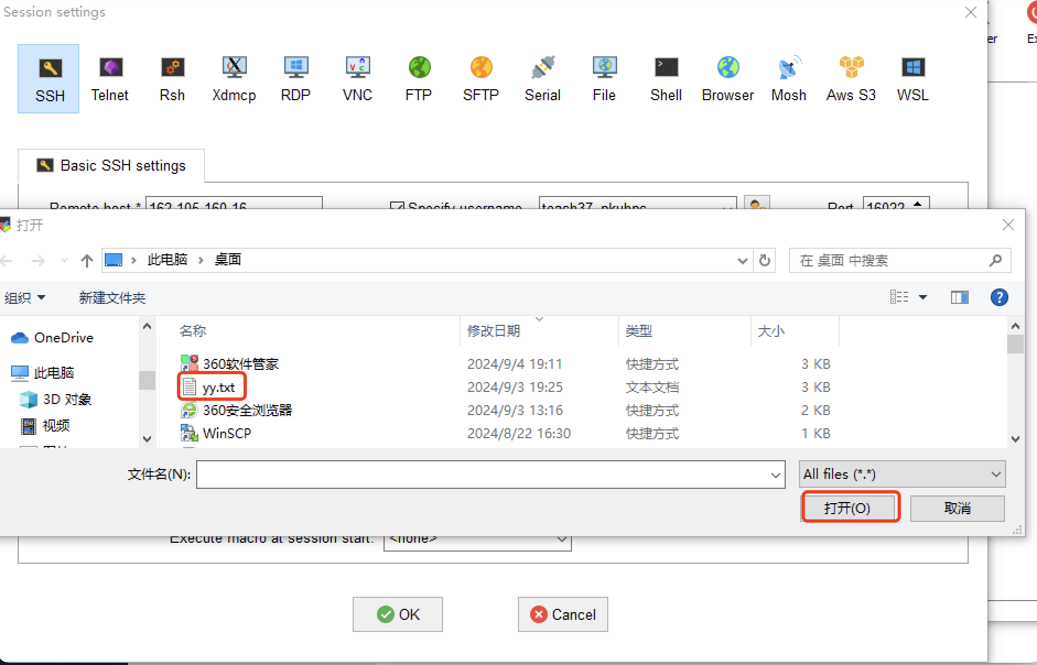
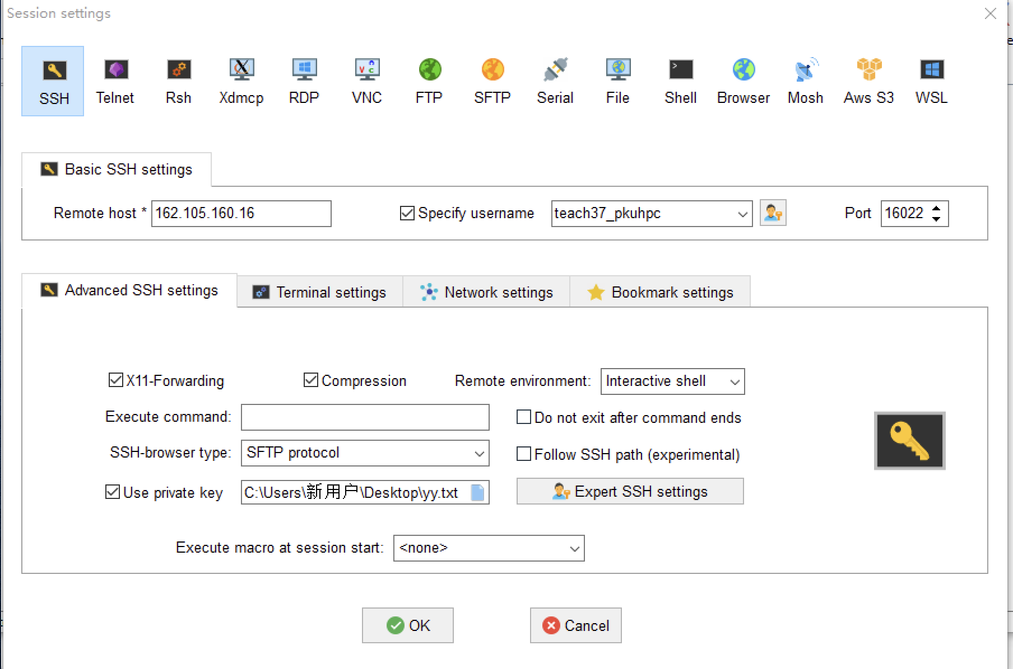
4.6、利用Mobaxterm登录（Windows）
选择 Use private key 并点击上传 选择私钥

Slide 49
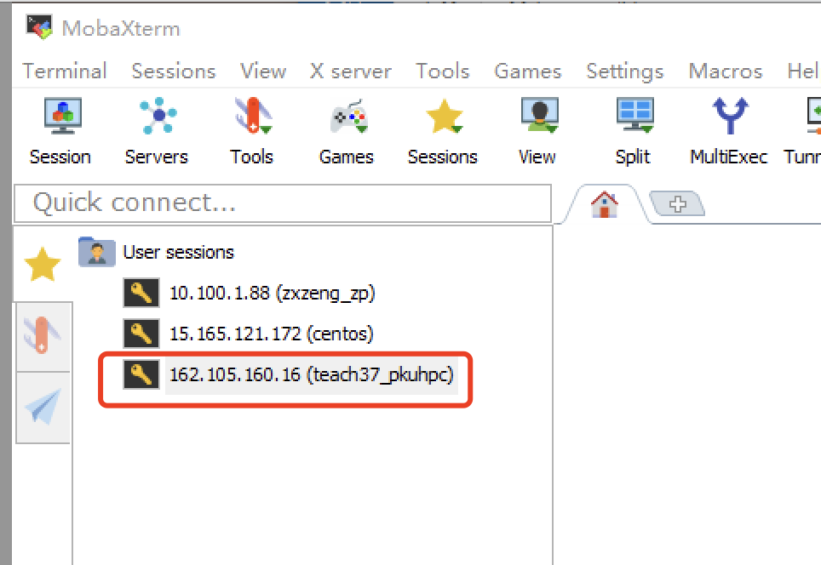
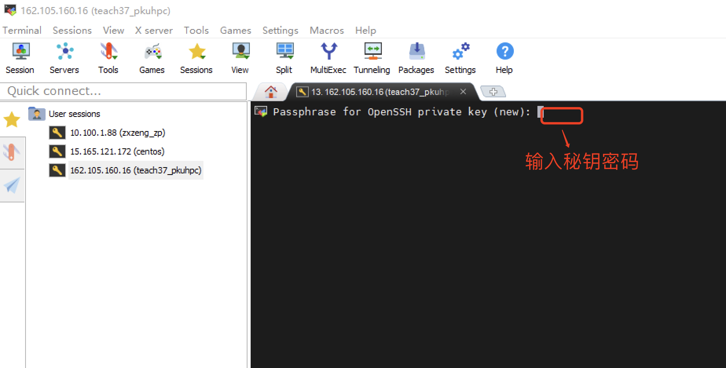
4.6、利用Mobaxterm登录（Windows）
选择左侧新建立好的session ——> 点击并输入秘钥的密码

Slide 50
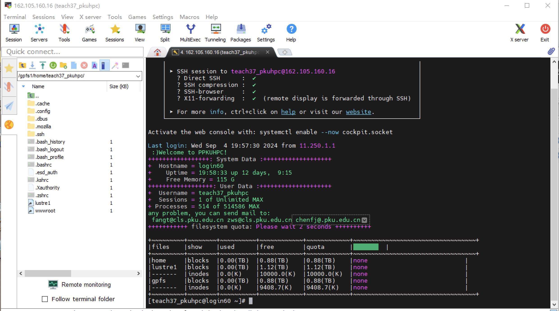
4.6、利用Mobaxterm登录（Windows）
登录成功截图

Slide 51
4.7、远程文件传输
SCP从本地复制到远程主机
scp -i [秘钥] -P [服务器端口] [本地文件] [用户名]@162.105.160.16:[远程文件]
scp -i /Users/administrator/key/yy.txt -P 16022 /Users/administrator/Desktop/test.txt teach37_pkuhpc@162.105.160.16:/home/teach37_pkuhpc/lustre1/software
SCP从远程主机复制到本地
scp -i [秘钥] -P [服务器端口] [用户名]@162.105.160.16:[远程文件] [本地文件]
scp -i /Users/administrator/key/yy.txt -P 16022 teach37_pkuhpc@162.105.160.16:/home/teach37_pkuhpc/lustre1/software/test.txt /Users/administrator/Desktop
rsync -arzvP -e 'ssh -p [服务器端口] -i [秘钥]' [源文件] [目标文件]
rsync从本地复制到远程主机
rsync -arzvP -e 'ssh -p 16022 -i /Users/administrator/key/yy.txt' /Users/administrator/Desktop/test.txt teach37_pkuhpc@162.105.160.16:/home/teach37_pkuhpc/lustre1/software/
rsync从远程主机复制到本地
rsync -arzvP -e 'ssh -p 16022 -i /Users/administrator/key/yy.txt' teach37_pkuhpc@162.105.160.16:/home/teach37_pkuhpc/lustre1/software/test.txt /Users/administrator/Desktop/

Slide 52
4.7、远程文件传输
rsync详细参数
-a, --archive：归档模式，表示以递归方式传输文件，并保持符号链接、权限、时间戳、组和所有权信息。
-v, --verbose：详细模式输出。
-z, --compress：压缩文件数据。
-r, --recursive：递归到目录中去。
-u, --update：跳过目标中更新的文件，只传输那些源比目标更新的文件。
-h, --human-readable：输出文件大小时，使用易读的格式（如 K、M）。
--delete：删除那些只存在于目标目录中的文件，使得源和目标目录内容一致。
-e, --rsh=COMMAND：指定使用 ssh 作为远程 shell，也可以指定其他命令。
-t 或 --times：保持文件时间戳，即文件的修改时间。
-o 或 --owner：保持文件的所有者信息，即文件的属主。
-p 或 --perms：保持文件的权限，即文件的读、写、执行权限。
-g 或 --group：保持文件的组信息，即文件的属组。
--progress：显示进度，即在传输文件时显示传输的进度条和传输速率。
单向拷贝 rz，sz (命令行直接输入命令)
sz [文件]

Slide 53
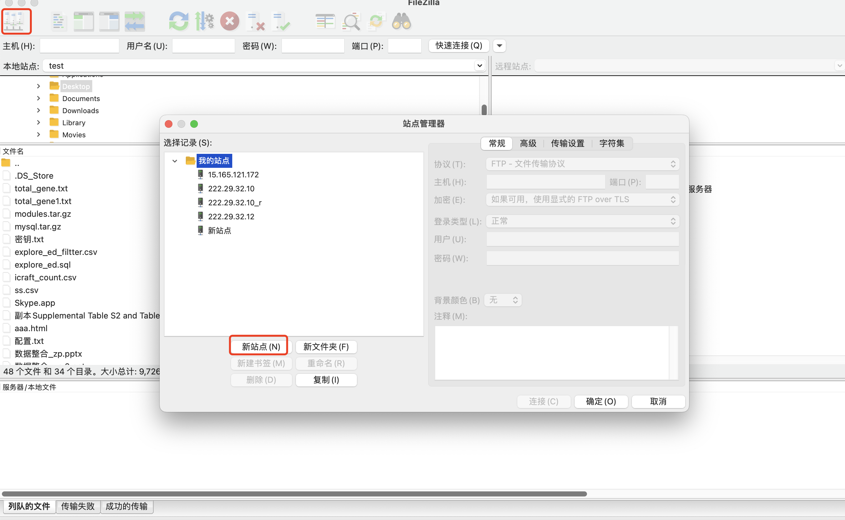
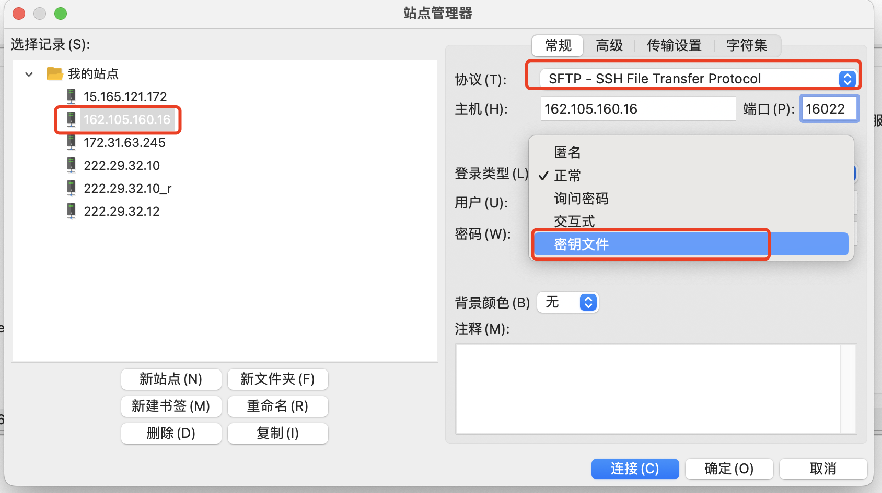
4.8、远程文件传输工具（FileZilla）
点击左上弹出新建站点窗口 ——> 选择协议、主机、端口、登录类型、用户名

Slide 54
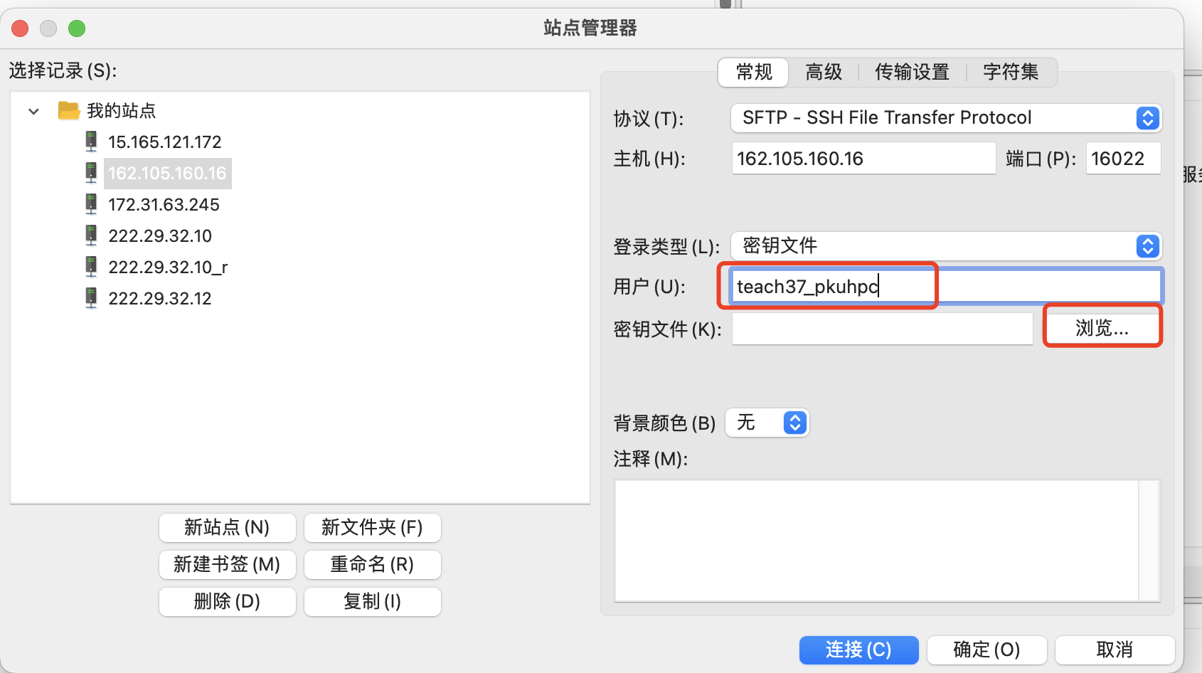
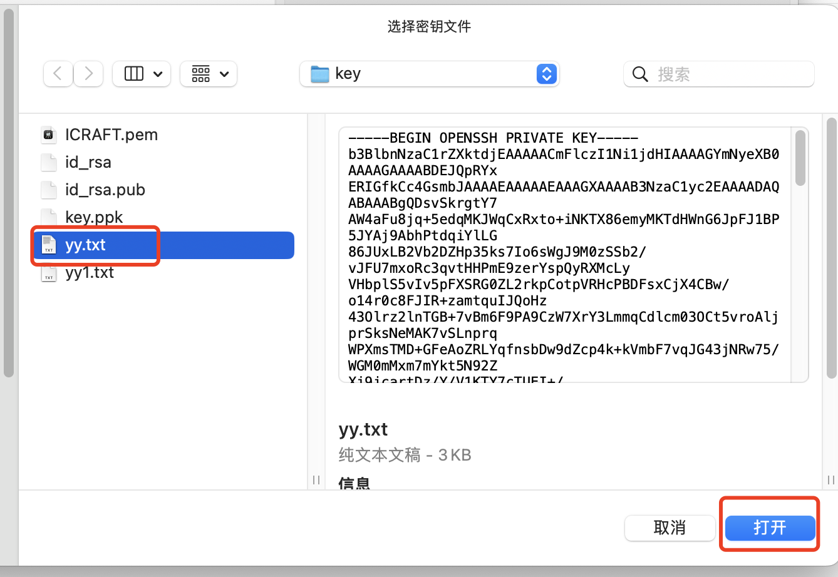
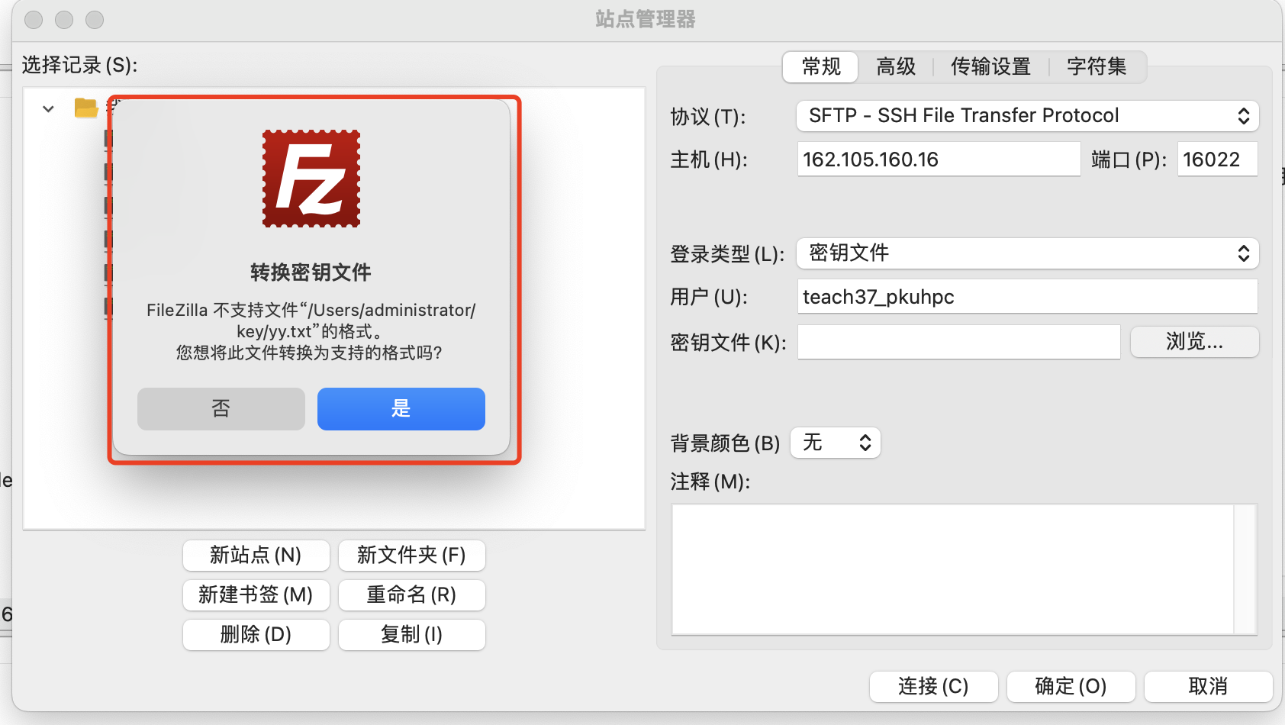


4.8、远程文件传输工具（FileZilla）
选择密钥文件浏览 ——> 选择私钥、打开 ——> 转换密钥文件是 ——> 输私钥密码 ——> 重名名密钥、存储

Slide 55




4.8、远程文件传输工具（FileZilla）
选择连接 ——> 信任该主机、点击确定 ——> 输入私钥密码 ——> 连接成功 ——> 选择对应文件可以下载和上传

Slide 56
05
课后作业和下节计划

Slide 57
5.1、环境管理工具Conda
Conda 是一个开源的跨平台包管理器和环境管理系统，用来管理 Python 和 R 等编程语言环境。
Anaconda 是一个开源的数据科学和机器学习平台，包含强大的包管理器Conda，提供了一个统一的集成环境，用于安装、管理和运行 Python 或 R 编程语言的包和库。
Miniconda 是 conda 的精简版安装程序。它是Anaconda的一个轻量级引导版本，仅包括conda、Python、它们所依赖的包以及一些其他有用的包（如pip、zlib等）。
Anaconda下载地址：
https://www.anaconda.com/download-success
https://repo.anaconda.com/archive/
wget -c https://repo.anaconda.com/archive/Anaconda3-2024.06-1-Linux-x86_64.sh
Miniconda下载地址：
https://docs.anaconda.com/miniconda/
https://repo.anaconda.com/miniconda/
wget -c https://repo.anaconda.com/miniconda/Miniconda3-latest-Linux-x86_64.sh
Notes:
Conda 是一个开源的跨平台包管理器和环境管理系统，主要用于 Python 和 R 等数据科学与机器学习相关的编程语言环境。它是由 Anaconda 分发版提供的，但也可以独立安装。

Slide 58


5.2、Anaconda图形化界面安装
图形化界面安装，点击继续一步一步的安装。

Slide 59


5.3、Linux系统安装miniconda
wget -c https://repo.anaconda.com/miniconda/Miniconda3-latest-Linux-x86_64.sh
chmod 777 Miniconda3-latest-Linux-x86_64.sh
sh Miniconda3-latest-Linux-x86_64.sh
这里可以按Enter一直看到最后。
推荐按下ctrl+c

Slide 60


5.3、Linux系统安装miniconda
conda init 选择no的原因是，这台服务器中可以安装多个conda环境，使用对应的conda环境时候激活即可source miniconda3/bin/activate。

Slide 61

5.4、Linux系统使用miniconda
进入miniconda安装目录下
cd /home/teach37_pkuhpc/lustre1/software/miniconda3
注意：在conda init这步骤选择no的执行
mkdir source
cp bin/activate source/
source /home/teach37_pkuhpc/lustre1/software/miniconda3/source/activate
mamba:
相比于 conda，mamba 是用 c++重写了 conda 的部分功能，运行效率显著提高，可以进行并行的下载，使用 rpm 包管理工具中的 libsolv，可以更快的解决环境依赖问题。
mamba 的使用也比较简单，首先使用 conda 安装 mamba，后面所有用到 conda 的地方，都可以使用 mamba 替换即可。
conda install conda-forge::mamba
mamba create --name py39 python=3.9

Slide 62
5.4、Linux系统使用miniconda
conda的源是指存储Python安装包和其他软件包的仓库或服务器。
conda配置文件
cat ~/.condarc(如果没有自己新建一个)
查看当前源
conda config --show-sources
将源写入配置文件
conda config --add channels r
conda config --add channels conda-forge
conda config --add channels bioconda
源的读取顺序
conda将依次从上往下在该源中去寻找包，如果找到了则停止搜索，如果没找到，更换源继续搜索，当在命令安装时使用**-c参数指定时，该指定源**搜索的优先级最高。所以一般，在配置文件中拟定一个顺序。个人喜欢bioconda > conda-forge > r > defaults
源的数量
源不是数量越多越好，当在问题源上搜索时会浪费大量的时间，当包存在依赖时，多个不同源的依赖包偶尔会存在冲突（版本不匹配），这种情况下卸载再安装依然会重复上述问题。因此将不同源的分别存到文件。如.condarc_bak_tsinghua, .condarc_bak_sjtu等，需要时将其改名为为**.condarc**文件即可。

Slide 63
5.4、Linux系统使用miniconda
清华源
channels:
- https://mirrors.tuna.tsinghua.edu.cn/anaconda/pkgs/main/
- https://mirrors.tuna.tsinghua.edu.cn/anaconda/pkgs/free/
- https://mirrors.tuna.tsinghua.edu.cn/anaconda/cloud/conda-forge/
- https://mirrors.tuna.tsinghua.edu.cn/anaconda/cloud/pytorch/
上海交通大学源
channels:
- https://mirrors.sjtug.sjtu.edu.cn/anaconda/pkgs/main/
- https://mirrors.sjtug.sjtu.edu.cn/anaconda/pkgs/free/
- https://mirrors.sjtug.sjtu.edu.cn/anaconda/cloud/conda-forge/
北京外国语大学开源软件镜像站:
channels:
- https://mirrors.bfsu.edu.cn/anaconda/pkgs/free/osx-64/
……

Slide 64
5.5、conda常用命令
创建环境：创建一个新的Python环境. (MiniConda安装成功后，默认创建一个base环境。需要额外的隔离环境，执行命令创建类似命名"custom_env" 环境，如果需要使用指定Python版本，需要添加"python=version")
conda create --name py39
conda create --name py39 python=3.9
激活环境：
conda activate py39
退出环境:
conda deactivate
删除环境
conda remove --name py39 --all
查看已创建的环境列表:
conda env list
在激活的环境中安装Python包:
conda install {package_name}
从激活的环境中卸载Python包:
conda remove {package_name}

Slide 65
5.5、conda常用命令
查看已安装的包:
conda list
更新conda：更新conda包管理器本身:
conda update conda
更新环境：更新当前环境中的所有包:
conda update --all
创建环境配置文件：将当前环境的包列表导出到一个配置文件中:
conda list --export > {environment.yml}
使用环境配置文件创建环境：根据环境配置文件创建一个新的环境:
conda env create -f {environment.yml}
环境拷贝（clone）
将py39环境信息输出到文本
conda env export -n py39> py39.yml
依据文本配置信息重新安装
conda env create -f py39.yml
也可给环境重新命名
conda env create -n py39_copy -f py39.yml

Slide 66
5.6、课后作业
练习linux常用命令(task.txt文件中的命令练习一遍)
搭建自己的conda环境
了解并安装以下包(conda安装)（下节课需要用到）
参考链接：http://www.aais.pku.edu.cn/clshpc/quession/shownews.php?id=109
fastp: https://github.com/OpenGene/fastp
bwa: https://github.com/lh3/bwa
samtools: https://github.com/samtools/samtools
GATK4: https://github.com/broadinstitute/gatk
了解R基本语法
https://www.runoob.com/r/r-tutorial.html
了解python基本语法
https://www.runoob.com/python/python-install.html

Slide 67

计算肿瘤免疫课程群

